Slide 1
Методы граничных элементов и критерии разрушения в трехмерных задачах зарождения и распространения трещин
Куранаков Дмитрий Сергеевич
Федеральный исследовательский центр
информационных и вычислительных технологий (ФИЦ ИВТ)
По материалам диссертации на соискание ученой степени кандидата физико-математических наук
05.13.18 – математическое моделирование, численные методы и комплексы программ
Научный руководитель к.ф.-м.н. Есипов Денис Викторович
Notes:
Здравствуйте, уважаемые коллеги.
Меня зовут Куранаков Дмитрий Сергеевич, я из Федерального исследовательского центра информационных и вычислительных технологий города Новосибирска, мой научный руководитель Есипов Денис Викторович.
Доклад называется Методы граничных элементов и критерии разрушения в трехмерных задачах зарождения и распространения трещин.

Slide 2
Цель исследования
Построение новых модификаций трехмерного метода граничных элементов
Создание на его основе адекватных критериев разрушения в трехмерных задачах
Выявление особенностей формирования зародышевых трещин у перфорированной скважины
Объект исследования
НДС упругой среды с полостями и трещинами
методы вычисления НДС
процессы зарождения трещин под действием приложенной нагрузки
Предмет исследования
Закономерности и особенности процессов зарождения и формирования трещины в зависимости от свойств материала и НДС
Notes:
Рассмотрим задачу зарождения трещины в процессе гидроразрыва, схематично изображенную на рисунке. В породе, сжатой напряжениями залегания, пробуривается скважина. В скважине производятся перфорации, а затем закачивается жидкость, которая давит на стенки скважины и перфораций. Под действием давления на поверхности перфорации образуется зародышевая трещина. В задаче зарождения требуется найти место и ориентацию зародышевой трещины, а также давление жидкости, необходимое для разрушения. Одной из важных особенностей задачи разрушения в горных породах является эффект размера или масштабный эффект: зависимость нагрузки, необходимой для разрушения от масштаба задачи. Известно, что прочность больших тел зачастую ниже, чем прочность маленьких тел, поэтому эффект размера необходимо учитывать в критерии трещинообразования.

Slide 3
Цель исследования
Построение новых модификаций трехмерного метода граничных элементов
Создание на его основе адекватных критериев разрушения в трехмерных задачах
Выявление особенностей формирования зародышевых трещин у перфорированной скважины
Объект исследования
НДС упругой среды с полостями и трещинами
методы вычисления НДС
процессы зарождения трещин под действием приложенной нагрузки
Предмет исследования
Закономерности и особенности процессов зарождения и формирования трещины в зависимости от свойств материала и НДС
Notes:
Под действием закачиваемой в скважину жидкости гидроразрыва, фронт трещины начинает распространяться вглубь породы.
В задаче распространения трещины необходимо вычислять НДС в окрестности полости и трещины, а также находить КИНы на фронте трещины, необходимые для критерия распространения фронта трещины.
Итак, целью моего исследования является
Построение новых модификаций трехмерного метода граничных элементов
Создание на его основе адекватных критериев разрушения в трехмерных задачах
Выявление особенностей формирования зародышевых трещин у перфорированной скважины

Slide 4
Обзор развития моделей гидроразрыва в Лаборатории математического моделирования ИВТ СО РАН (рук. – Черный С.Г.)
Модель распространения трещины гидроразрыва
Модель зарождения трещины
3D МГЭ без трещин: Есипов Д.В.
2D МГЭ с трещинами: Есипов Д.В.
Критерий МРН: Есипов Д.В.
3D МГЭ с трещинами:
Пропил конечной ширины
Дуальный МГЭ
Куранаков Д.С.
Критерии, учитывающие
«эффект размера»:
d-критерий
R-критерий
Куранаков Д.С.
Вычисление КИНов
Куранаков Д.С.
Учёт обсадной колонны путем задания ослабленных напряжений на скважине
Куранаков Д.С.
Модель течения жидкости в трещине
Лапин В.Н.
Критерии распространения трещины
Лапин В.Н.
Анализ чувствительности задачи к всевозможным ориентациям скважины и перфорации
Куранаков Д.С.
Объединение подмоделей
Лапин В.Н.
4
Notes:
Моя работа является частью проекта по моделированию гидроразрыва пласта, выполненного у нас в лаборатории мат моделирования под руководством Черного Сергея Григорьевича.
На этом слайде я постарался отобразить мой личный вклад в исследование.
Мой вклад заключается в разработке критериев, учете обсадной колонны, проведении анализа чувствительности задачи

Slide 5
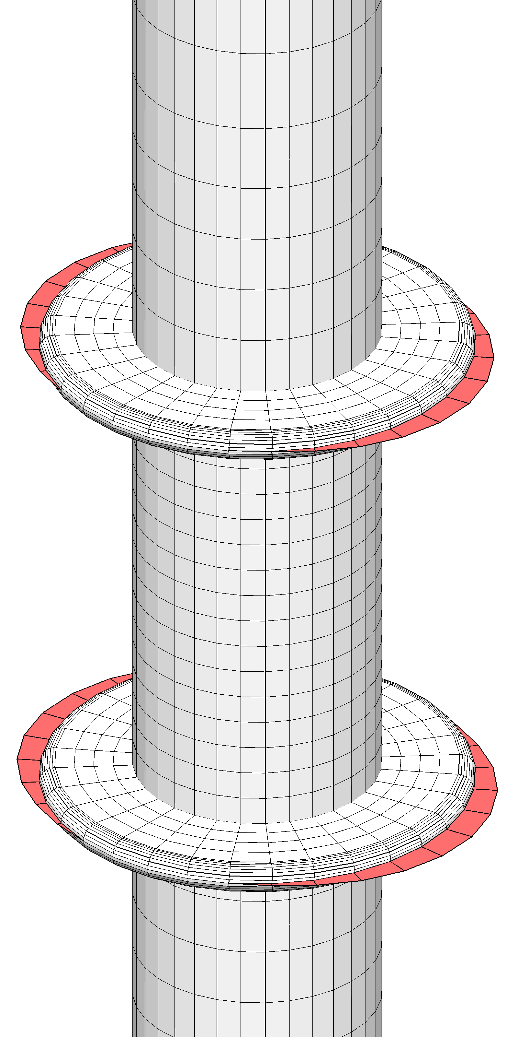
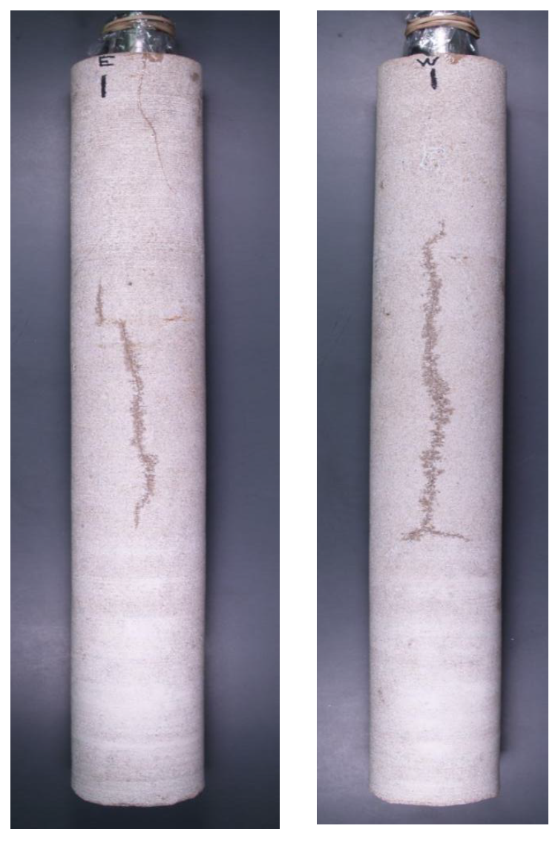
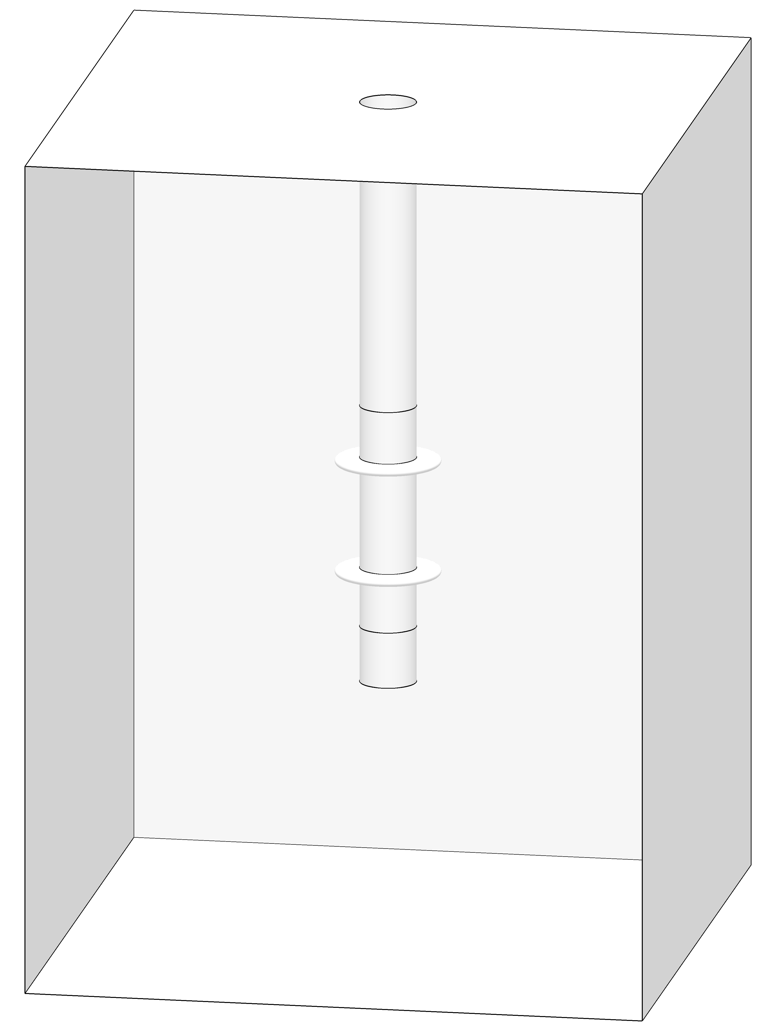
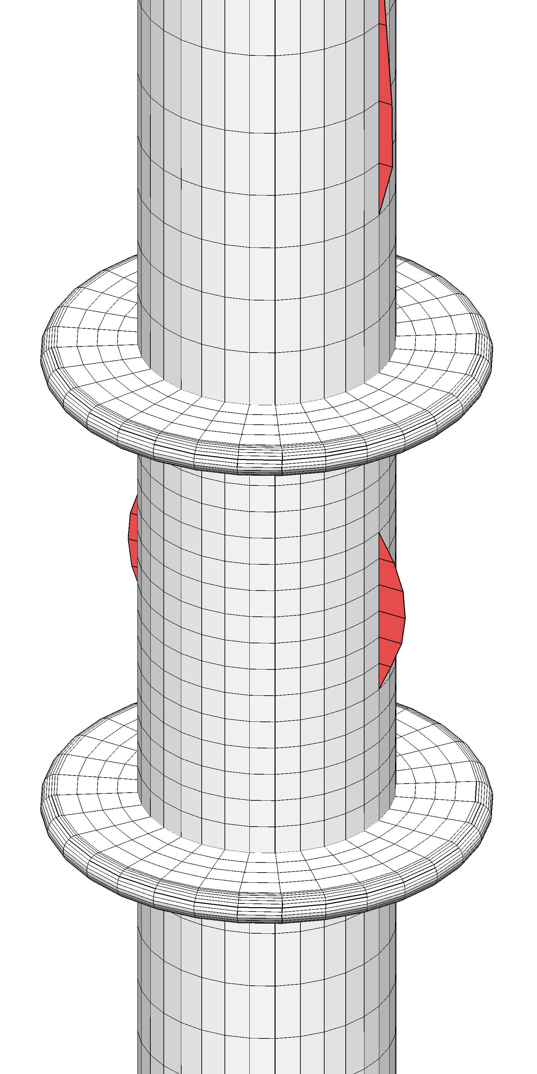
Актуальность исследования
Стандартный критерий максимальных растягивающих напряжений
Поперечные трещины
Эксперимент по зарождению трещины от скважины с пропилами*
Эксперимент
Продольная трещина
Предложенные критерии
Продольные трещины
∗Chang F.F., Bartko K., Dyer S., Aidagulov G., Suarez−Rivera R., Lund J. Multiple fracture initiation in openhole without mechanical isolation: First step to fulfill an ambition (2014)
Notes:
В чем заключается актуальность совершенствования моделей разрушения и моделей гидроразрыва?
Здесь показан эксперимент, в котором блок породы со скважиной и двумя поперечными пропилами нагружают со всех сторон сжимающими напряжениями, при этом минимальное сжатие направлено вдоль скважины.
В скважину закачивают жидкость гидроразрыва, пока не образуются продольные трещины.
Я провел моделирование с помощью критерия максимальных растягивающих напряжений, трещины поперечные.
В моей работе было проведено усовершенствование модели, что позволило рассчитать местоположение зародышевых трещин, соответствующее результатам эксперимента

Slide 6
Решенные задачи
1. Две модификации метода граничных элементов:
МГЭ, в котором вместо трещины рассматривается пропил малой, но конечной ширины
дуальный МГЭ. Метод вычисления КИНов повышенной точности, в котором аппроксимация разрыва смещений в прифронтовых элементах верно описывает асимптотику поведения разрыва смещений
2. Критерии зарождения трещины, учитывающие размеры тела:
осредненное по перпендикулярному к поверхности тела отрезку касательное напряжение сравнивается с прочностью материала на разрыв
максимальное напряжение сравнивается с локальной прочностью материала на разрыв, которая зависит от минимального радиуса кривизны поверхности тела
3. Проведена валидация двух предложенных критериев на экспериментах по разрушению блоков с цилиндрическими отверстиями, блоков с боковыми вырезами, скважин с пропилами. Критерии корректно учитывают влияние размера тела на нагрузку разрушения и верно предсказывают местоположение и ориентацию зародышевой трещины в экспериментах по разрушению скважины с пропилами
4. Созданные модели, модификации методов и критерии зарождения трещины положены в основу программного обеспечения для нахождения НДС, КИНов на фронте трещины и решения задачи зарождения трещин в упругом теле
5. Разработанное программное обеспечение применено для установления местоположения зародышевой трещины и давления жидкости, необходимого для зарождения трещины, в зависимости от ориентации скважины и перфорации относительно напряжений залегания на примере конкретного нефтегазового месторождения
Notes:
Читаю

Slide 7
4 результата, выносимых на защиту
1. Пункт 1: Разработка новых математических методов моделирования объектов и явлений
Трехмерная математическая модель зарождения трещины, включающая новые критерии разрушения:
Осредненное по отрезку напряжение сравнивается с прочностью на разрыв
Локальная прочность на разрыв зависит от минимального радиуса кривизны поверхности тела
2. Пункт 3: Разработка, обоснование и тестирование эффективных вычислительных методов с применением современных компьютерных технологий.
Две модификации метода граничных элементов решения задач упругости с полостью и трещиной:
МГЭ, в котором трещина - пропил малой, но конечной ширины
Дуальный МГЭ. Метод вычисления КИНов повышенной точности, обеспечивающий корректную аппроксимацию разрыва смещений на фронте
3. Пункт 4: Реализация эффективных численных методов и алгоритмов в виде комплексов проблемно-ориентированных программ для проведения вычислительного эксперимента
Программный комплекс для решения задачи зарождения трещины, и для вычисления НДС тела с полостями и трещинами, включая вычисление КИНов на фронте трещины
4. Пункт 5: Комплексные исследования научных и технических проблем с применением современной технологии математического моделирования и вычислительного эксперимента
Результаты решения задачи зарождения трещины на поверхности скважины с перфорацией: зависимости давления зарождения трещины, местоположения и ориентации зародышевой трещины от ориентации скважины и перфорации относительно напряжений залегания
Notes:
Читаю

Slide 8
Содержание по главам
Введение
Глава 1. Методы граничных элементов для моделирования напряженно-деформированного состояния среды в задачах зарождения и распространении трещин
1.1. Постановка задачи упругого равновесия
1.2. Обзор методов решения
1.3. МГЭ с пропилом конечной ширины в качестве приближения трещины
1.4. Дуальный МГЭ
1.5. Коэффициенты интенсивности напряжений и методы их вычисления
1.6. Верификация методов вычисления НДС (КИНов) в задачах с трещинами
Глава 2. Задача зарождения трещины
2.1. Постановка задачи зарождения трещины
2.2. Обзор критериев разрушения материала
2.3. Обобщение d-критерия на трёхмерный случай
2.4. R-критерий
2.5. Валидация критериев разрушения
Глава 3. Результаты моделирования зарождения трещин
3.1. Постановка задачи зарождения трещин от скважины с перфорацией
3.2. Анализ чувствительности к основным параметрам задачи
3.3. Моделирование разрушения перфорированной обсаженной скважины при реальных геофизических условиях
Заключение
Приложение A. Вычисление главного значения Адамара гиперсингулярного интеграла в граничном интегральном уравнении напряжений
Приложение B. Программный комплекс решения трехмерных задач зарождения трещины и вычисления НДС и КИНов для тел с трещинами
Notes:
Перечисляю главы

Slide 9
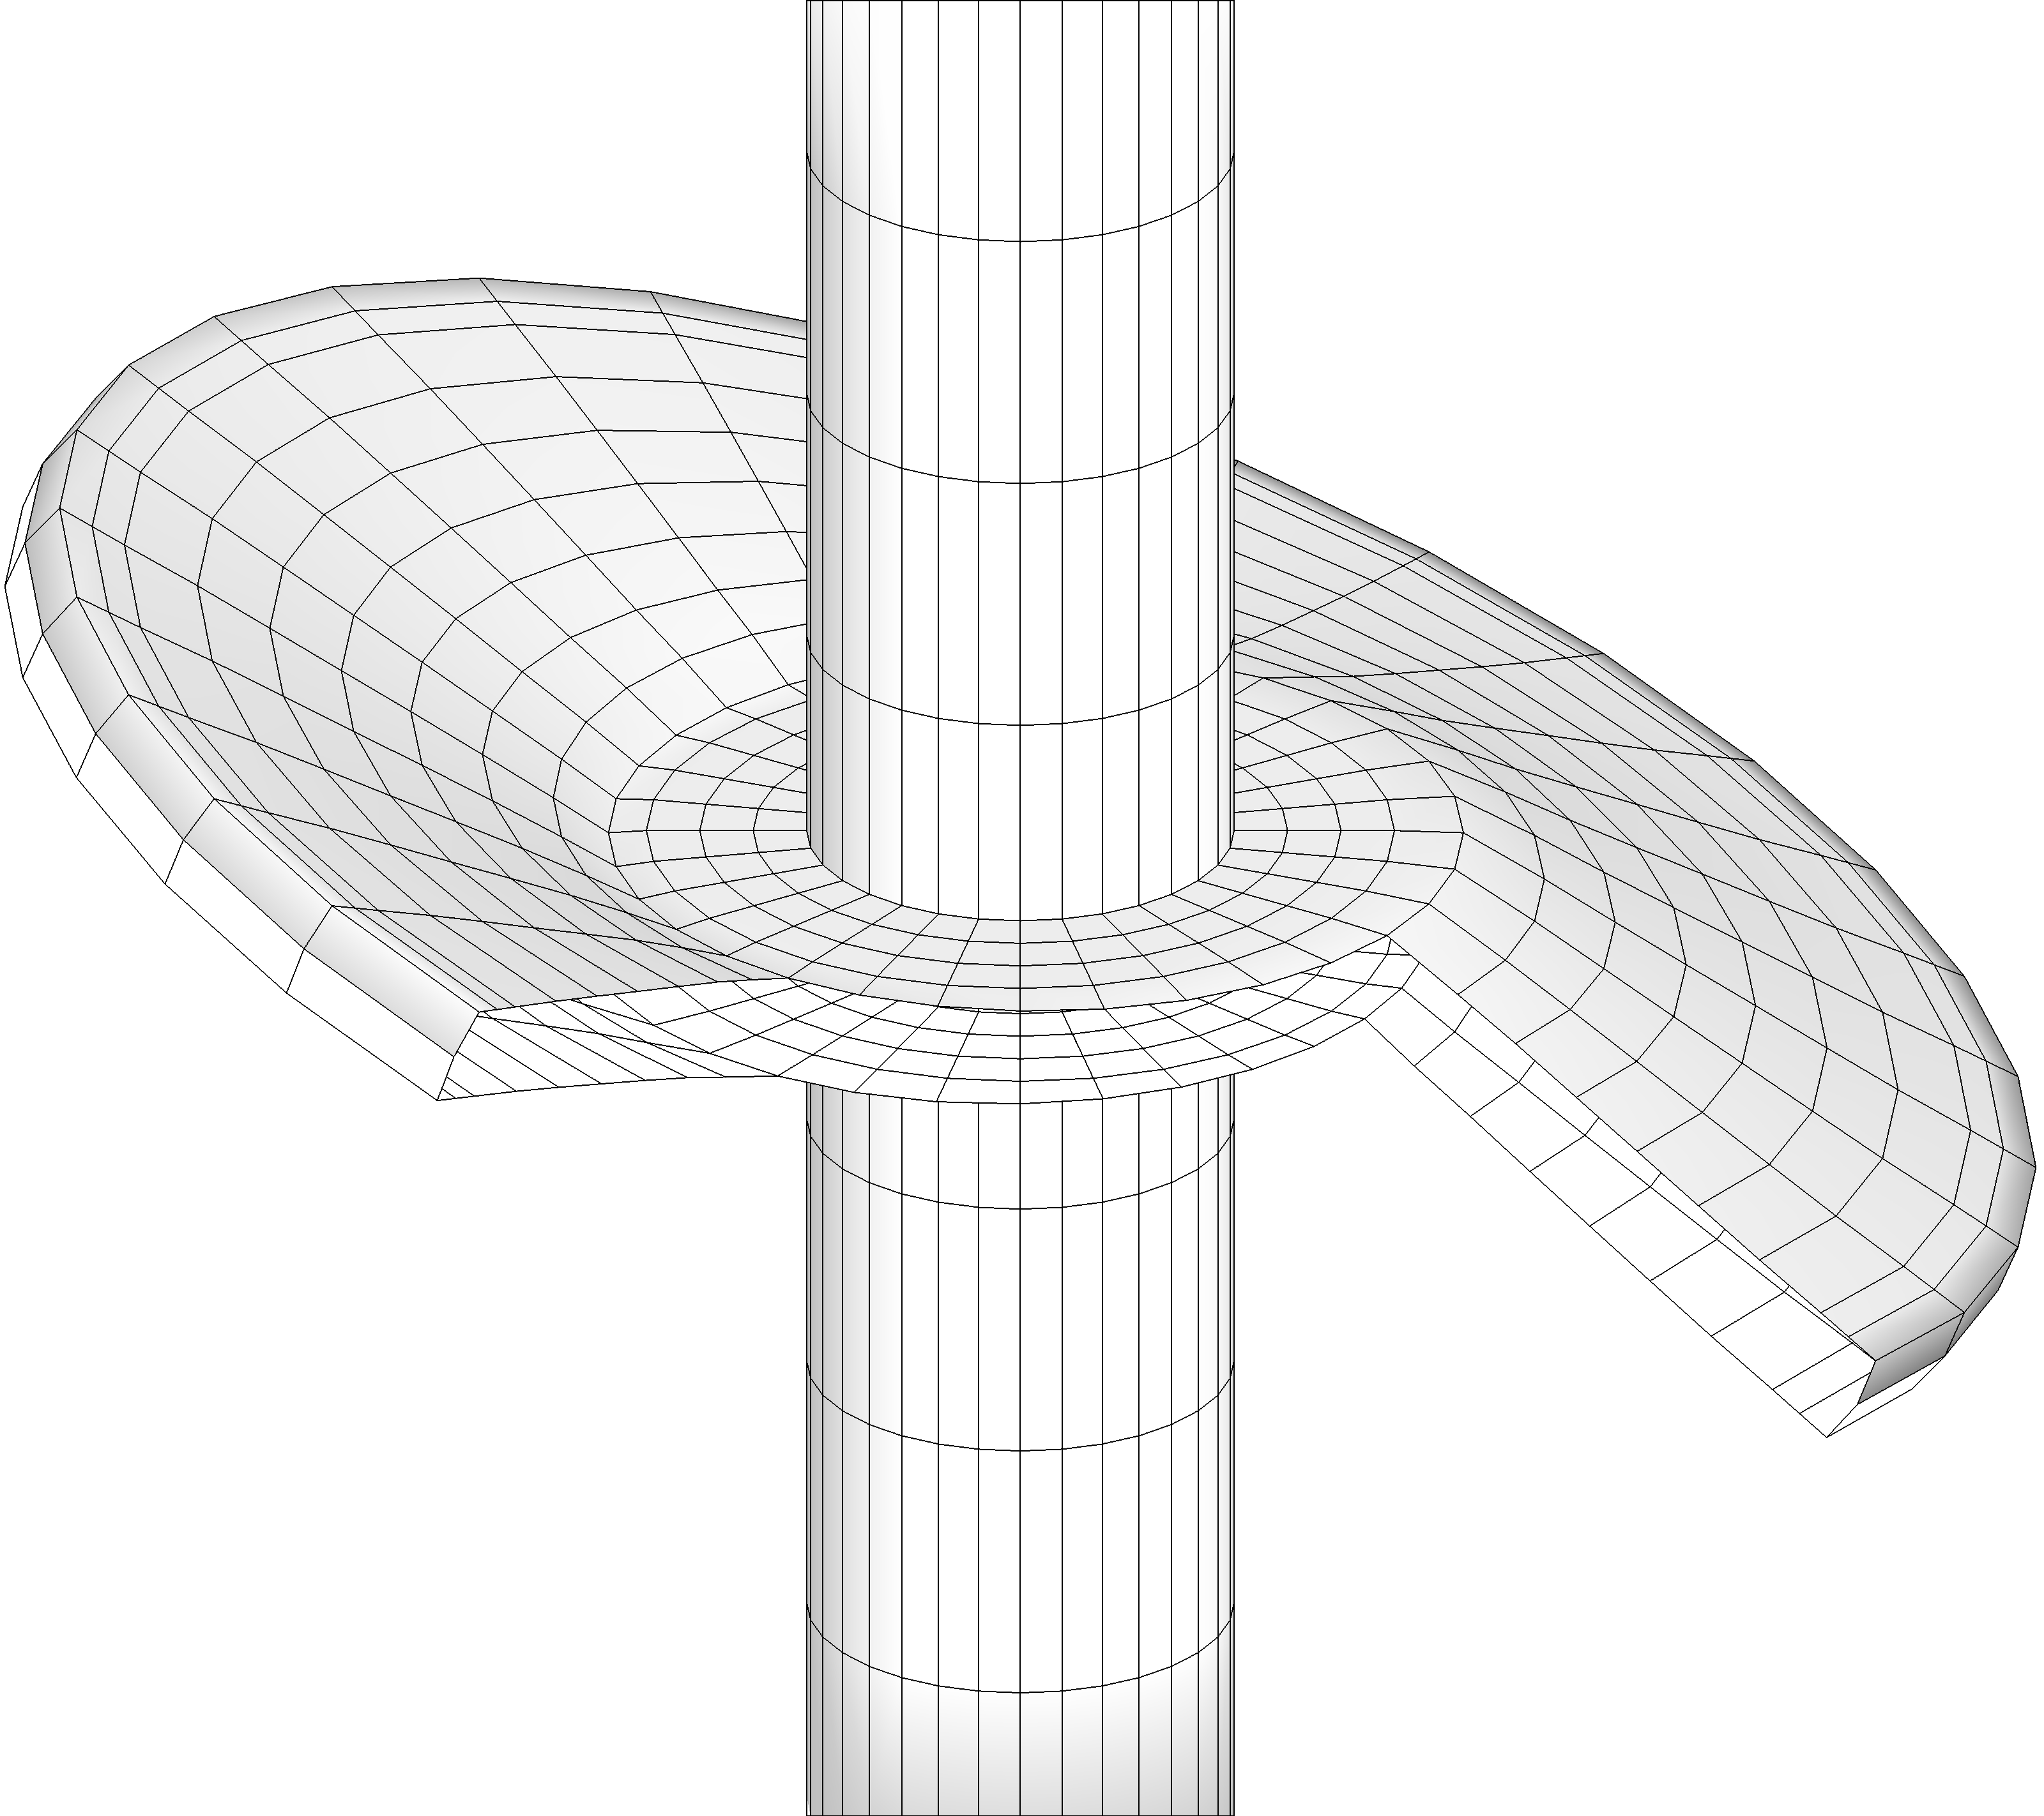
Глава 1. Методы граничных элементов для моделирования НДС
Постановка задачи упругости
Интегральные уравнения смещений для классического МГЭ*
*Kelvin(1848), Betti (1872), Somigliana (1886)
Notes:
На рисунке схематично постановка задачи упругого равновесия для скважины с трещиной в бесконечной среде.
Основные особенности задачи – внешняя (удаленная граница S inf) и наличие трещины (математический разрез с совпадающими берегами S+ и S-).
И скважина, и трещина нагружены вектором напряжений t.
В задаче требуется найти смещения стенок скважины и разрывы смещений на берегах трещины. А также на фронте трещины нужно найти КИНы.
Так как в задачах гидроразрыва все процессы относительно медленны, а деформации малы, породу можно описывать линейными уравнениями статического равновесия.
МГЭ основан на том, что дифференциальную постановку линейной задачи упругости можно свести к интегральным уравнениям.
Например, если рассмотреть задачу без трещин, то уравнения, связывающие вектор смещений и вектор напряжений, запишутся следующим образом.

Slide 10
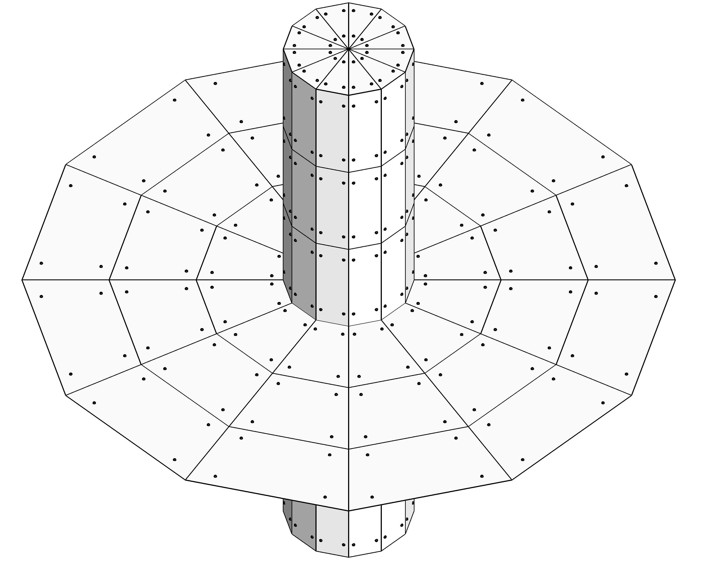
Классический метод граничных элементов
Notes:
Краткое описание МГЭ - пропускаю

Slide 11
МГЭ с пропилом малой, но конечной ширины в качестве приближения трещины
Notes:
ГИУС на задаче с трещиной совпадает на противоположных берегах трещины.
СЛАУ вырождается
МГЭ с пропилом
Ограничения
Поиск оптимума
Гипотезу проверяем численно

Slide 12
Подбор оптимальной ширины пропила d_{art} на задаче о трещине, наклоненной относительно растягивающих напряжений
Notes:
Задача о трещине, аналитическое решение. Серия численных экспериментов. Возрастание погрешности при больших и малых dart. Найдено оптимальное значение.

Slide 13
Дуальный МГЭ
Notes:
Второй метод – дуальный МГЭ, точнее, не вносит искажения в геометрию
Замена ГИУС на ГИУН
ГИУН имеет гиперсингулярное слагаемое, а интеграл в смысле главного значения Адамара.
Используем разрывные элементы, узлы внутри элемента.
Локальная система координат rho theta, разложение ядра в ряд по переменной rho, вычитание бесконечной части от предела интегрирования в e-окрестности.

Slide 14
Коэффициенты интенсивности напряжений и метод их вычисления
Метод экстраполяции разрыва смещений
*M. L. Williams, On the stress distribution at the base of a stationary crack, ASME J. Appl. Mech., 24 (1957)
Notes:
В задачах распространения нужно вычислить КИНы.
В окрестности фронта плоской круглой трещины разрыв смещений выражается через КИНы и наоборот.
Вычисляем – на рисунке.
Погрешность O(l).
Для улучения точности экстраполируем КИНы из двух точек в окрестности фронта трещины в точку фронта
Повышаем точность вычисления.

Slide 15
Аппроксимация разрыва смещений около фронта трещины
Notes:
Улучшаем точность КИНов, путем учучшения аппроксимации du.
Du пропорционально корню из расстояния.
$\text{Стандартные }\text{полиномиальные}$ элементы не учитывают эту зависимость.
Предложен метод модификации линейных элементов, позволяющих точно аппроксимировать поведение разрыва смещений в виде произвольной функции F(ksi).
Для простоты изложения рассмотрим это на двумерной задаче.
Граничный элемент это отрезок с двумя узлами a b, разрыв смещений распишем как линейную комбинацию форм-функций и значений Du в узлах сетки.
С другой стороны запишем в виде C F(ksi) + D.
Используем основное свойство форм-функций, находим константы C, D.
Режимы

Slide 16
Верификация дуального МГЭ и модифицированных прифронтовых элементов на задаче о плоской круглой трещине
Билинейные (Б)
Модифицированные на фронте (М)
 | Б | М
ε_{W} (64×04) | 0.241 | 0.0274
ε_{W} (64×08) | 0.168 | 0.0097
ε_{W} (64×16) | 0.118 | 0.0037
ε_{KI} (64×08) | 0.0295 | 0.0054
ε_{KII} (64×08) | 0.0563 | 0.0102
ε_{KIII} (64×08) | 0.0464 | 0.0079
МПа м
Точное
Б
М
Notes:
Сравнение точности вычисления ширины трещины и КИНов при использовании билинейных и модифицированных на фронте элементов
Увеличивают точность, разрыва смещений и КИНов.
Повышают порядок сходимости

Slide 17
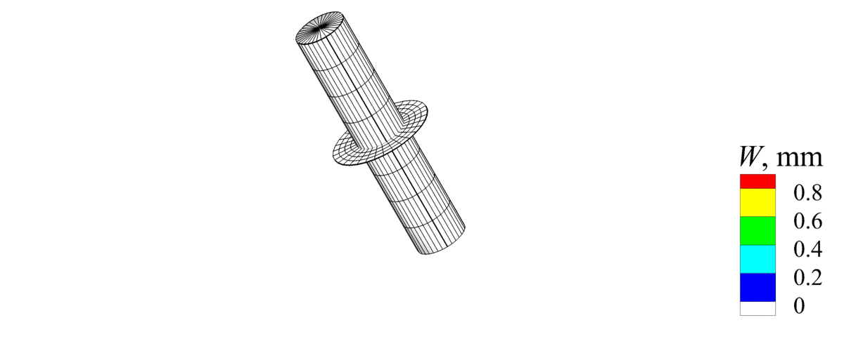
Сравнение МГЭ с пропилом конечной ширины и дуального МГЭ
 | Сетка | Узлы сетки | Погрешность | Время, с | Память, Мб
МГЭ с пропилом | 64×32 | 4098 | 0.0429 | 49 | 2296
МГЭ с пропилом | 64×16 | 2050 | 0.0590 | 16 | 561
МГЭ с пропилом | 64×08 | 1026 | 0.0877 | 7 | 134
ДМГЭ | 64×16 | 4032 | 0.0040 | 156 | 2276
ДМГЭ | 64×08 | 1984 | 0.0098 | 109 | 551
ДМГЭ | 64×04 | 960 | 0.0279 | 73 | 129
Notes:
На задаче о плоской круглой трещине проведено сравнение вычислительных характеристик методов
Выводы
Пример применения в задаче гидроразрыва

Slide 18
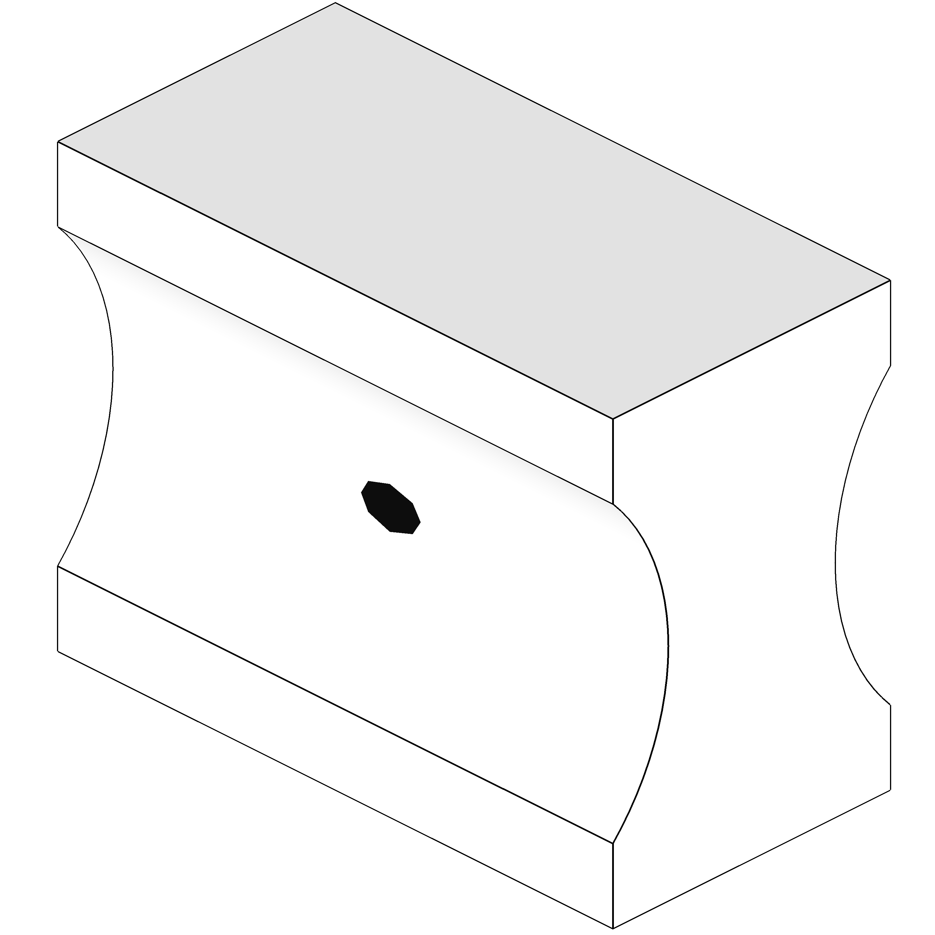
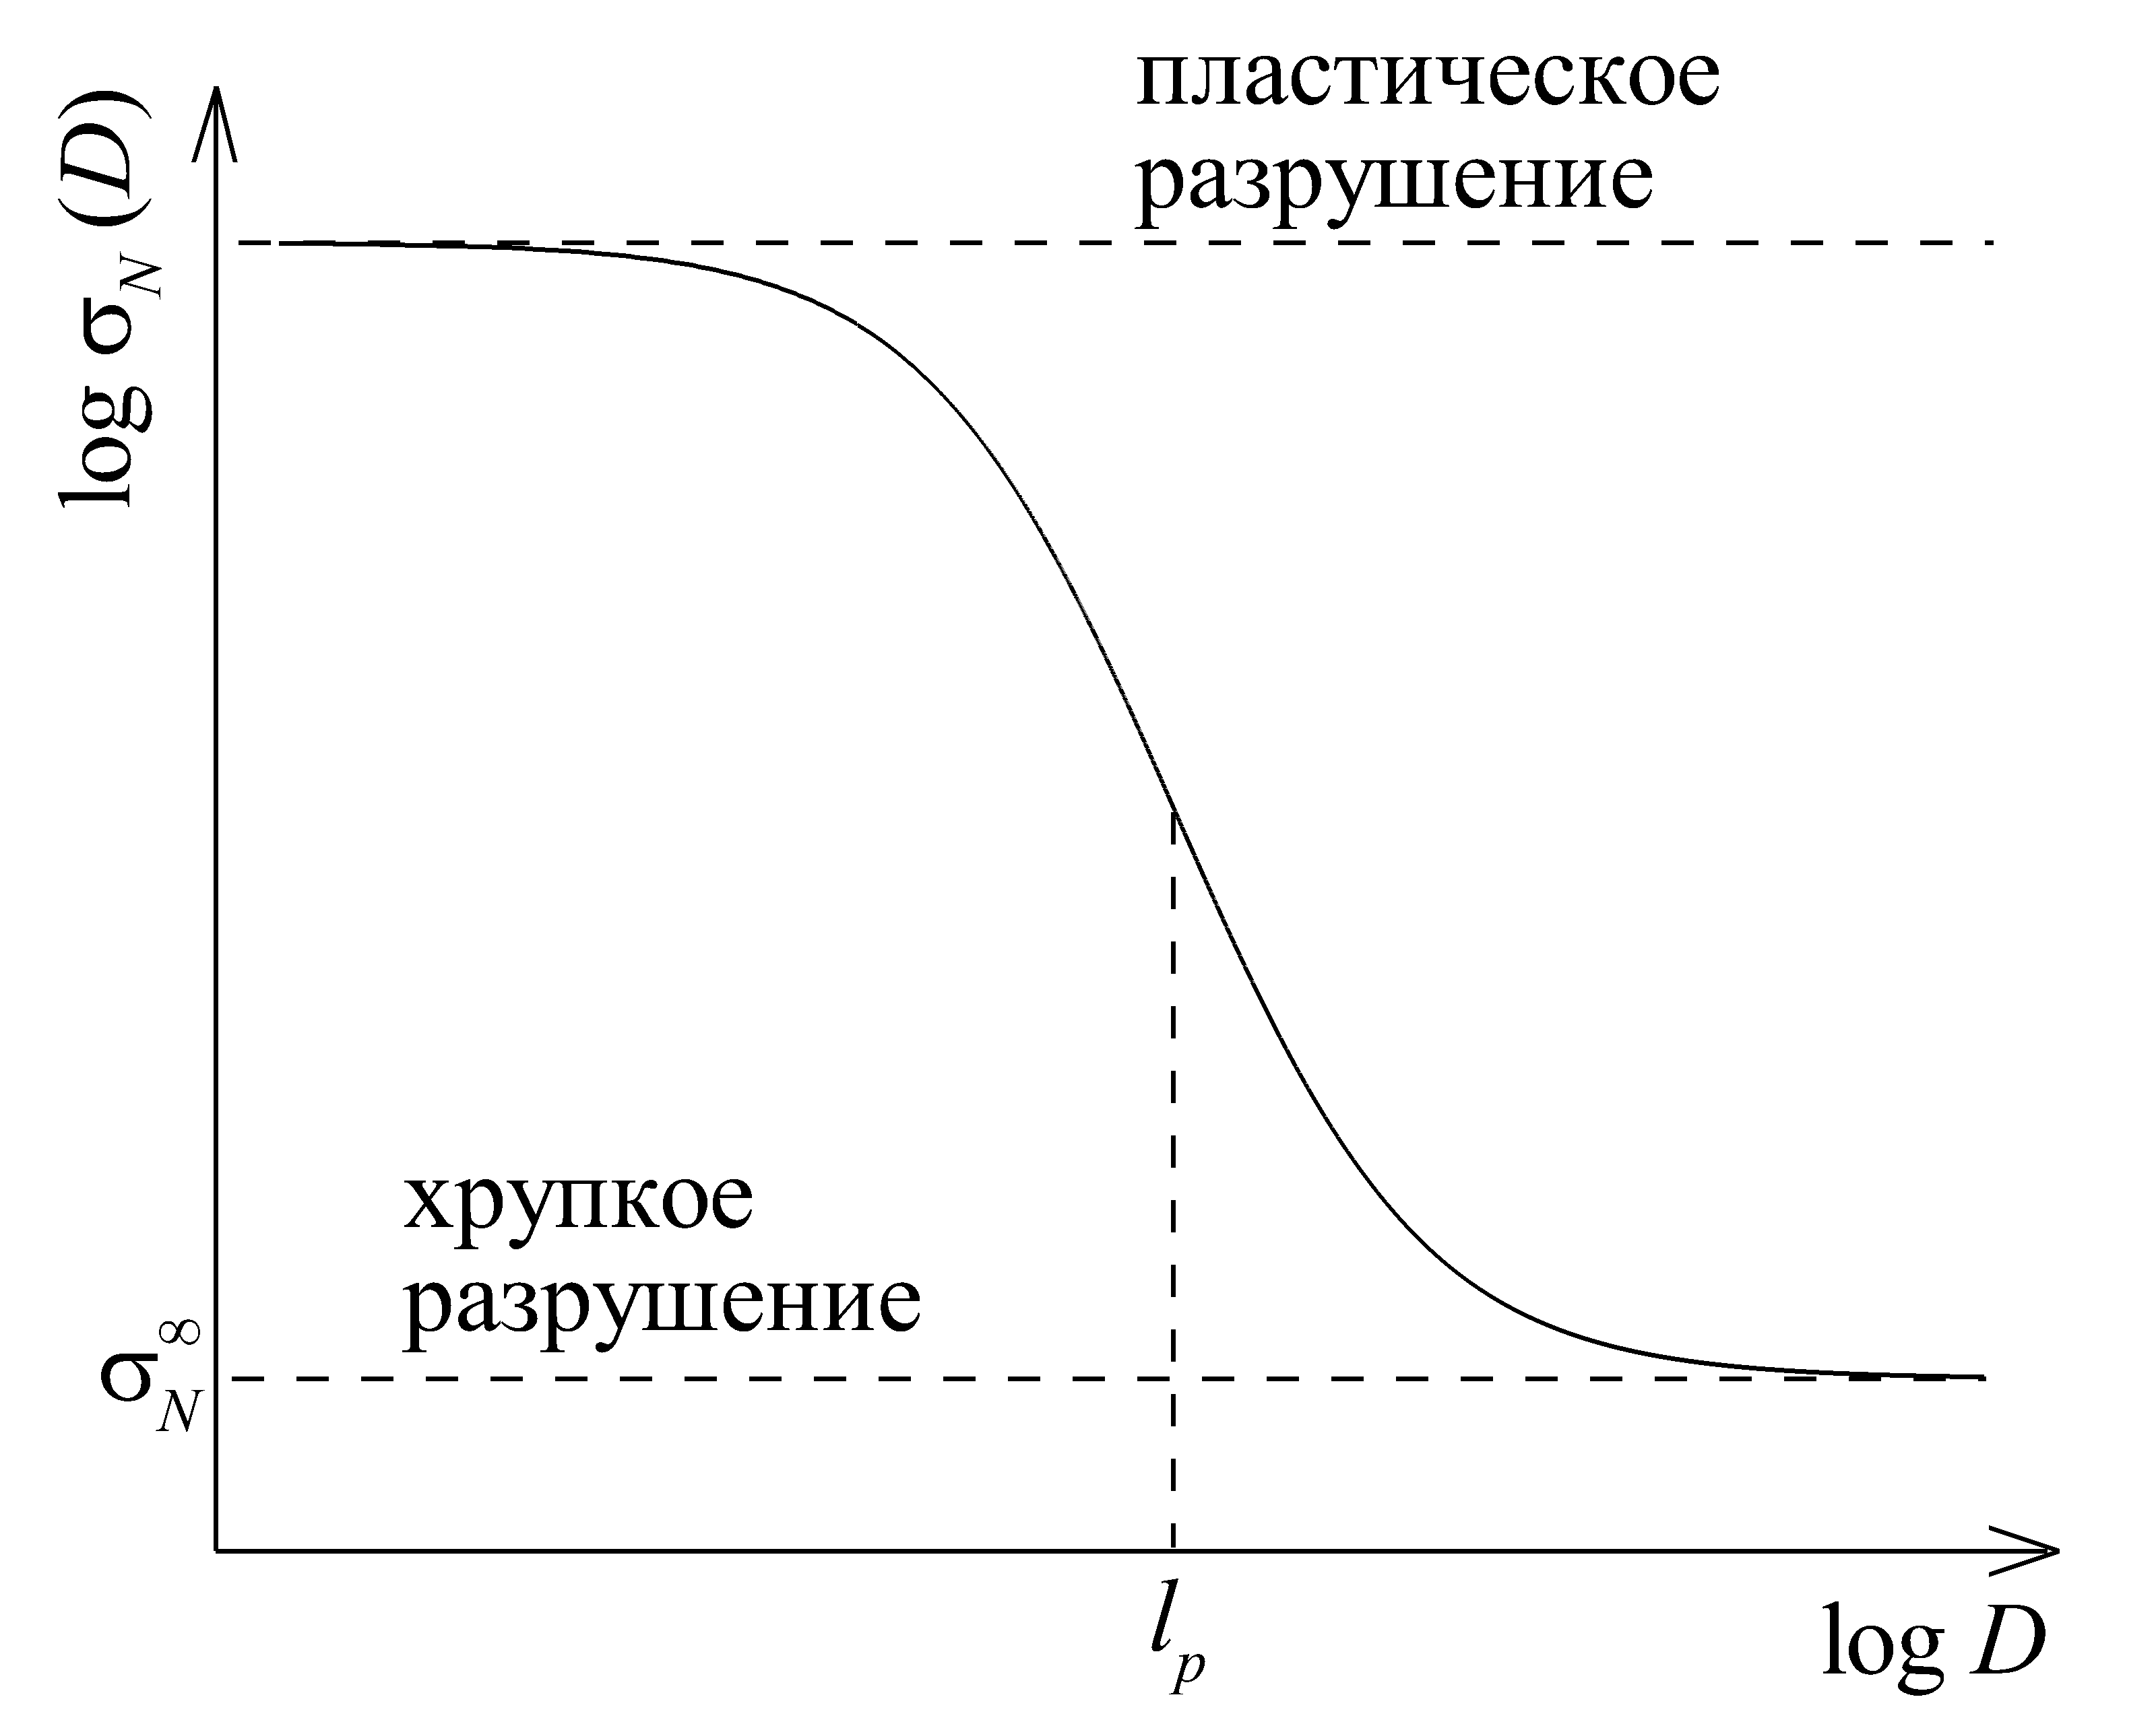
Глава 2. Задача зарождения трещины
Эффект размера
Notes:
Задача зарождения, критерий, зона разрушения, эффект размера, большие тела хрупкие, маленькие пластичный предел прочности.

Slide 19
Обзор критериев разрушения
Notes:
Обзор критериев
Нелокальные критерии используются в работе

Slide 20
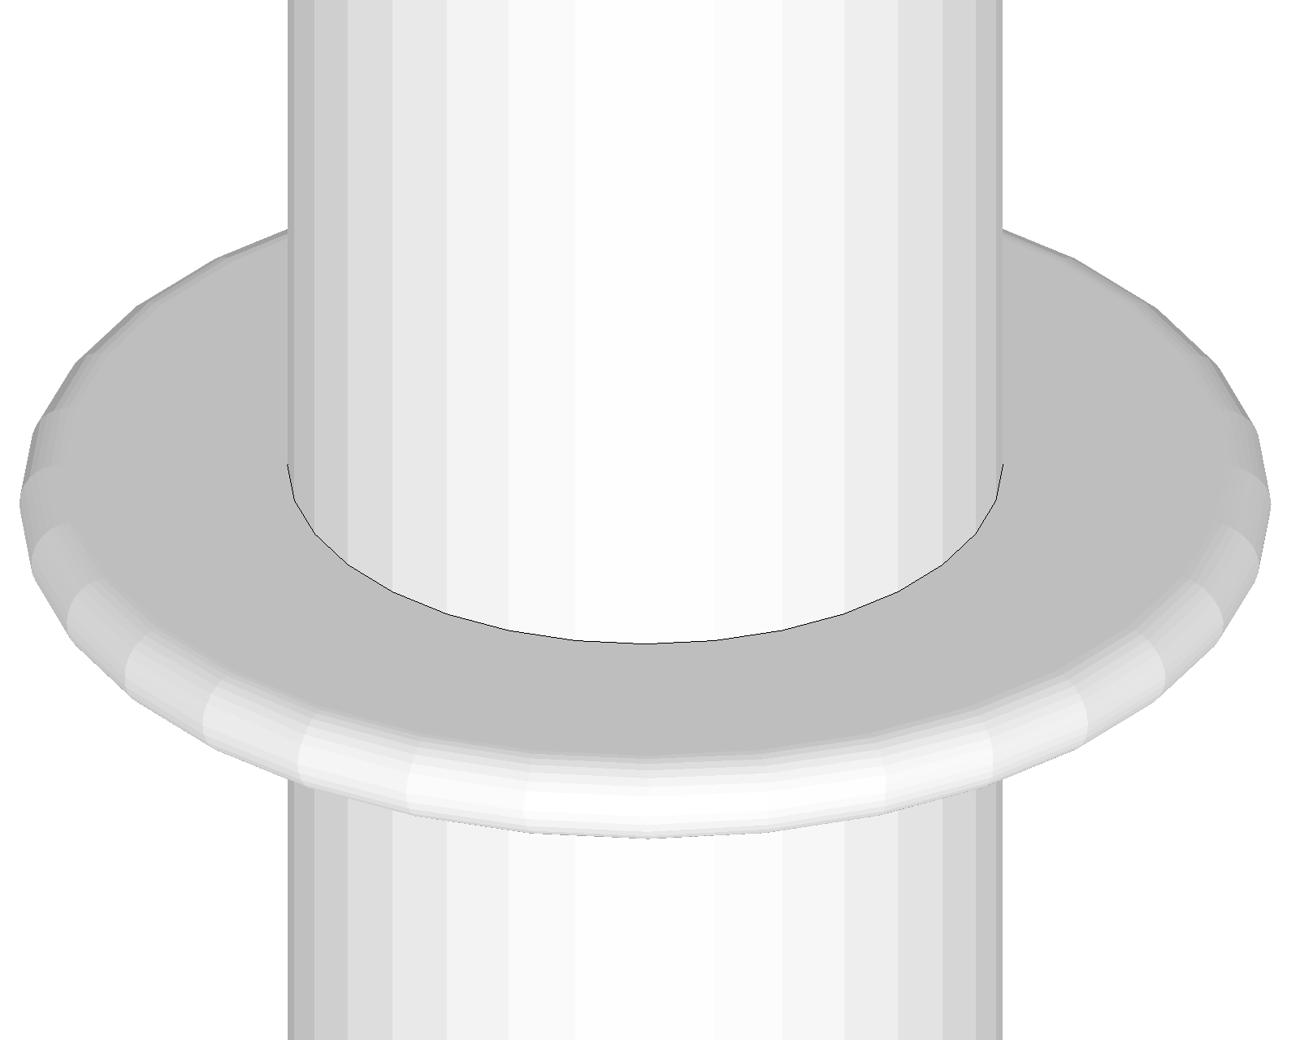
Обобщение d-критерия на пространственный случай
Notes:
Обобщен на 3D, осреднение

Slide 21
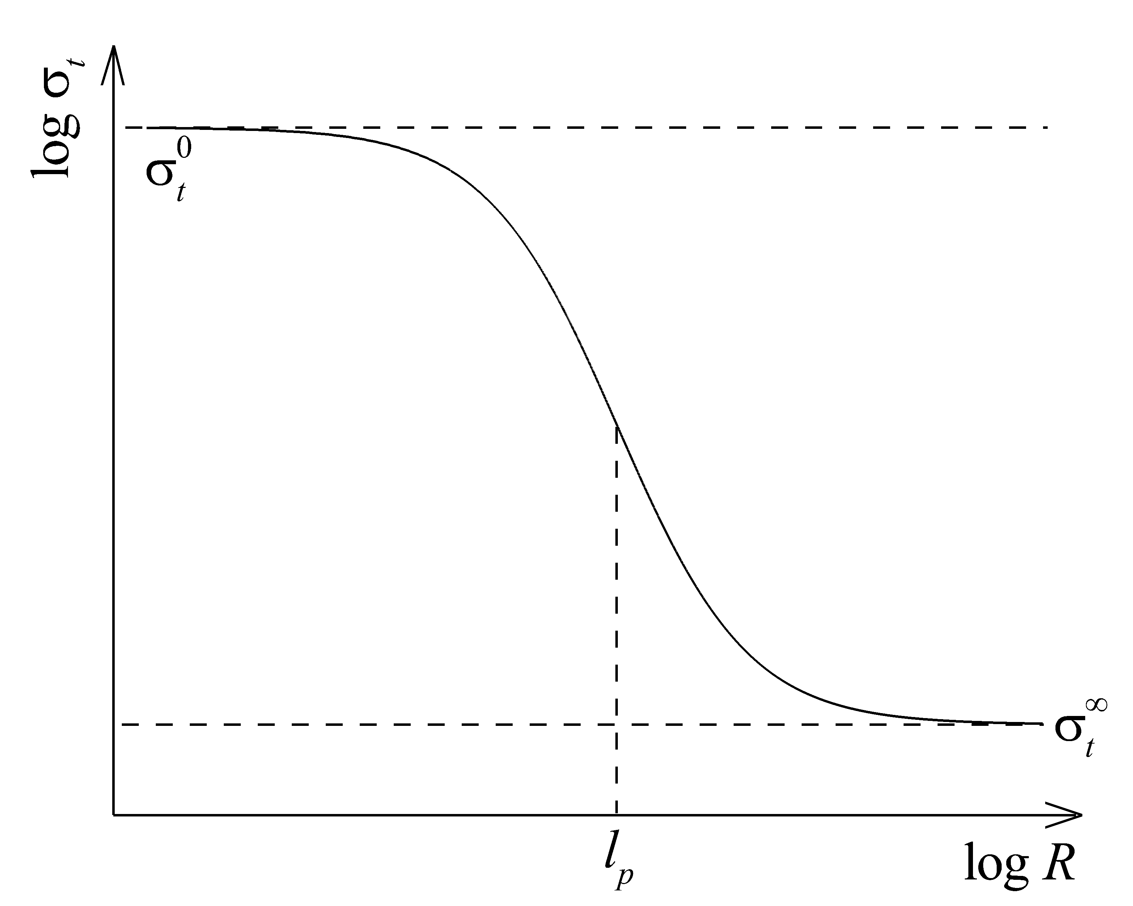
R-критерий
*Bazant Z.P., Planas J. Fracture and size effect in concrete and other quasi-brittle materials (1998)
Notes:
Эффект размера аппроксимируется зависимостью.
На основе этой зависимости модифицирован MTS, прочность зависит от локальной характеристики образца, например от кривизны

Slide 22
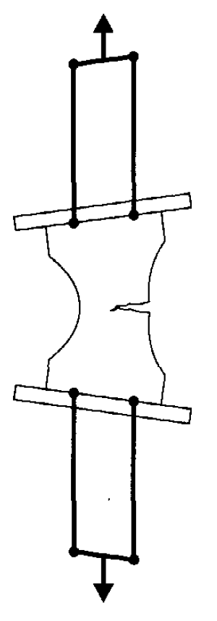
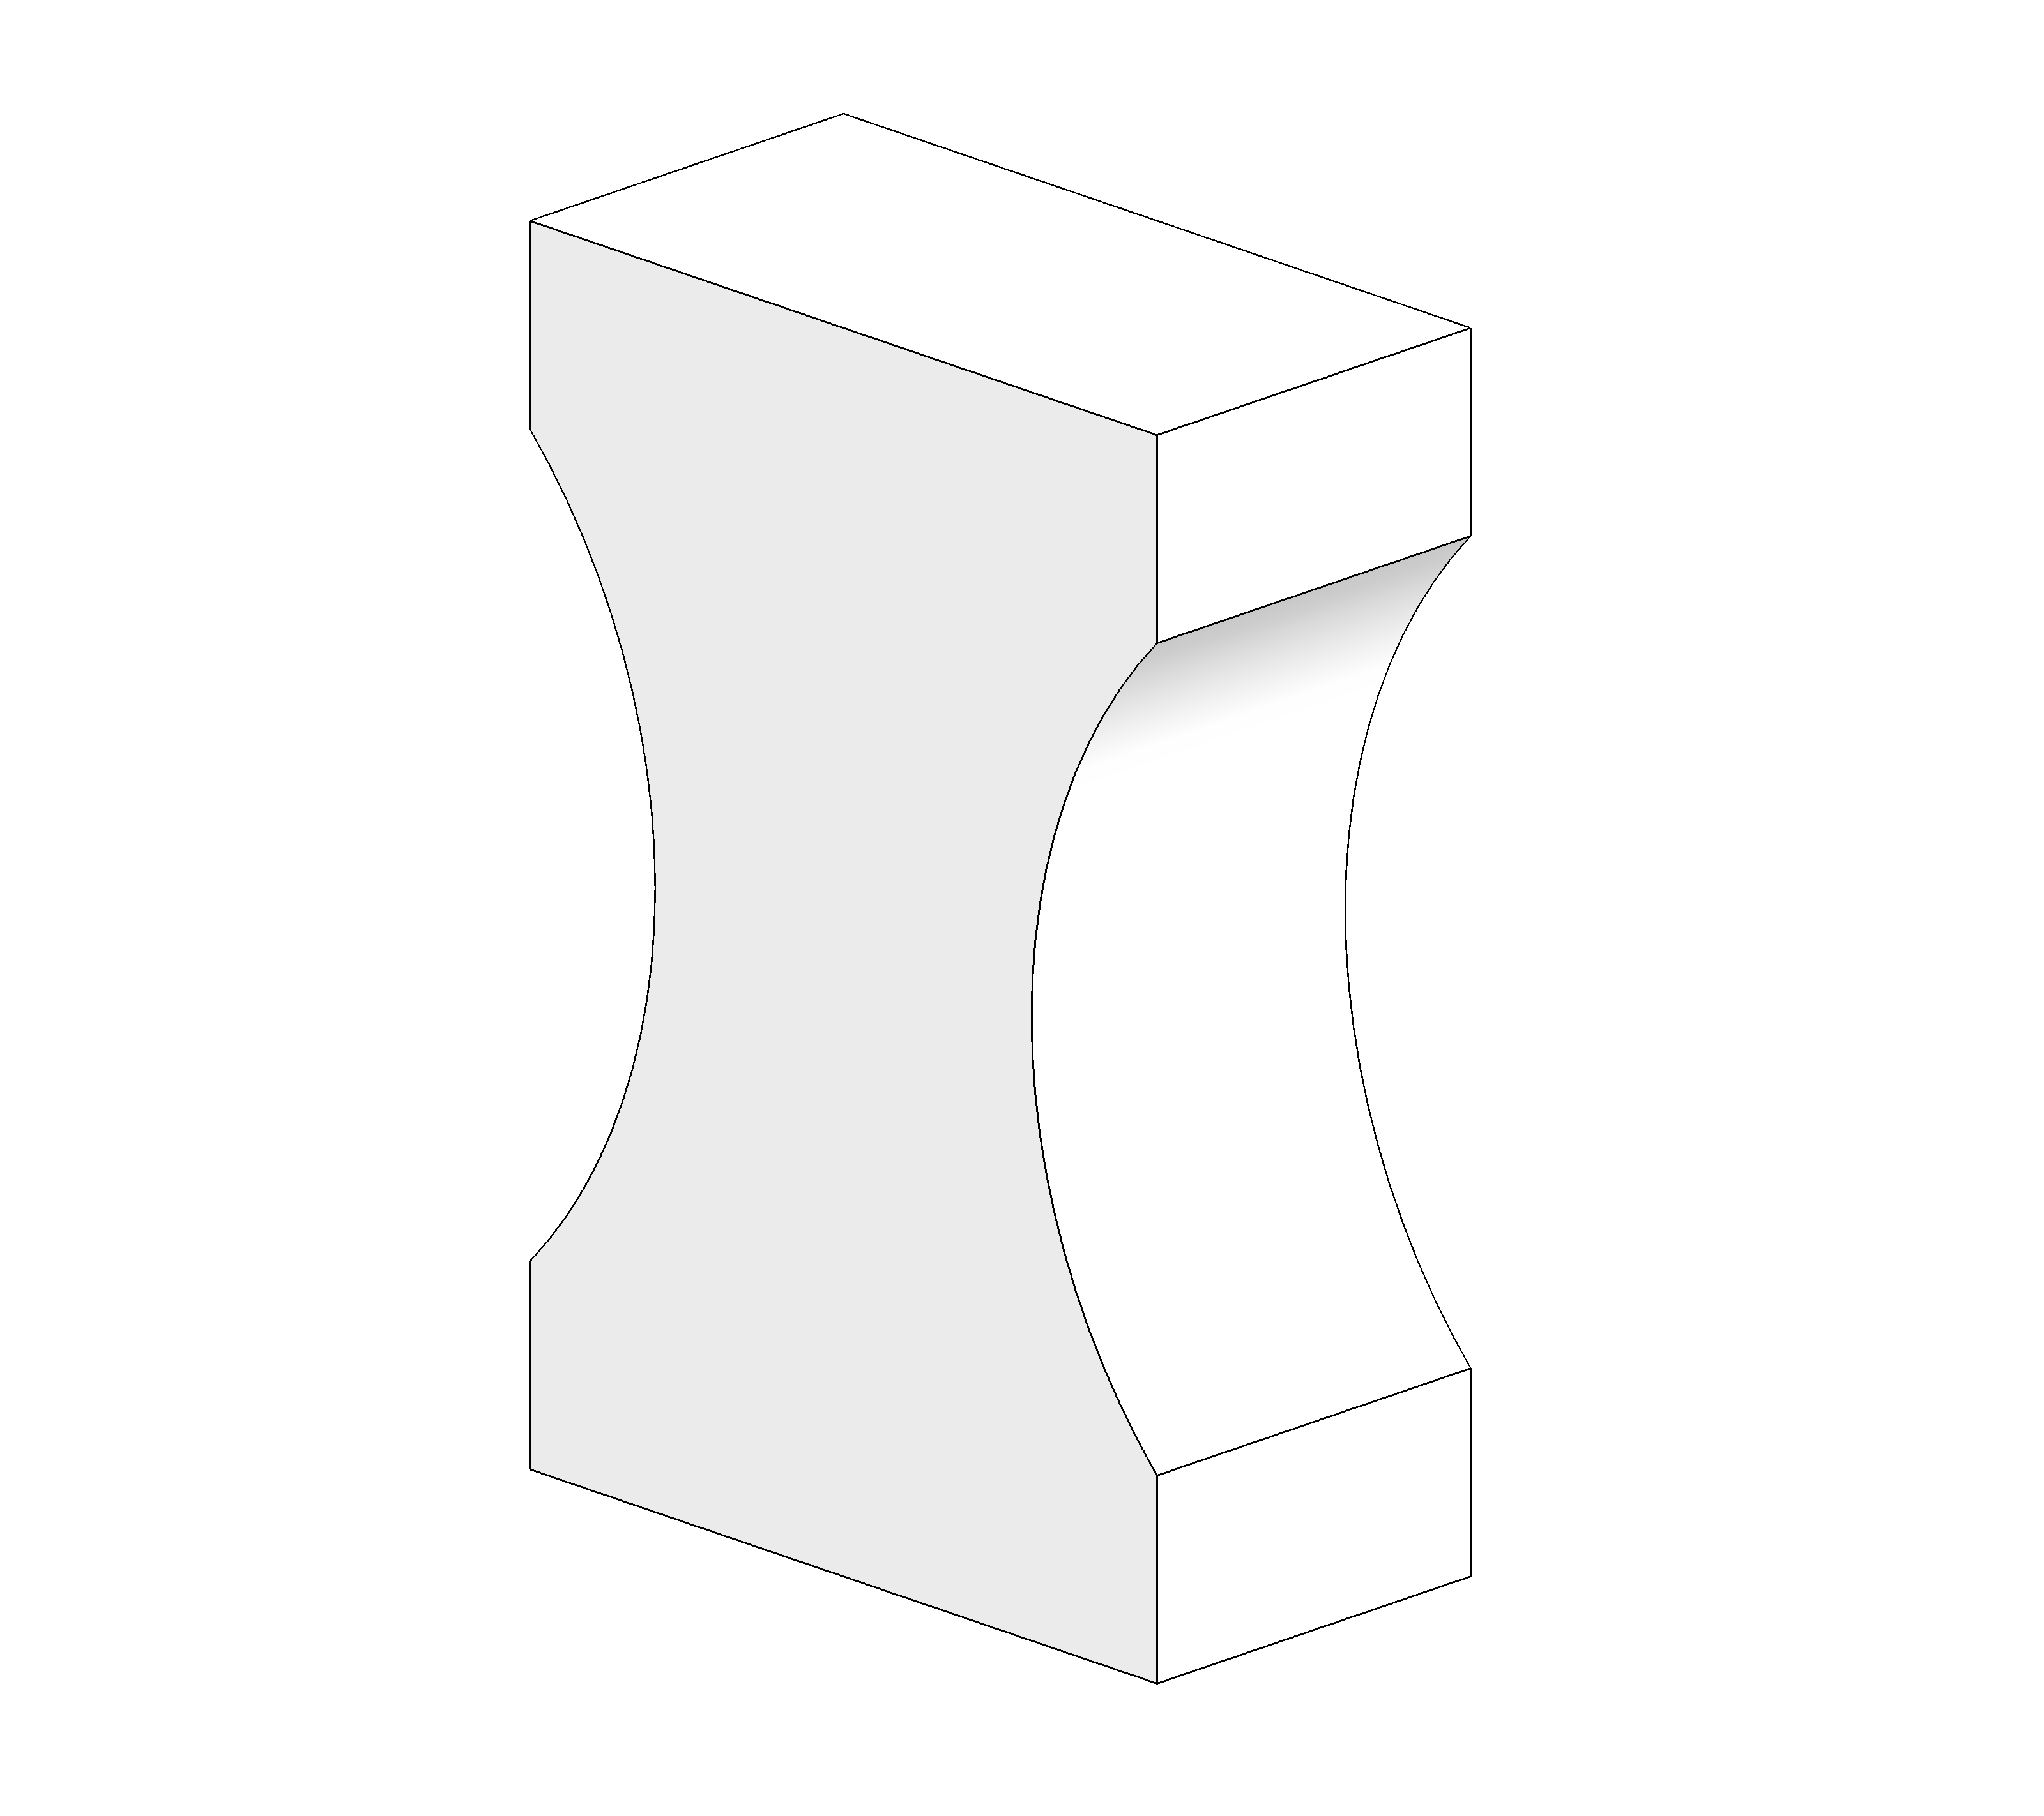
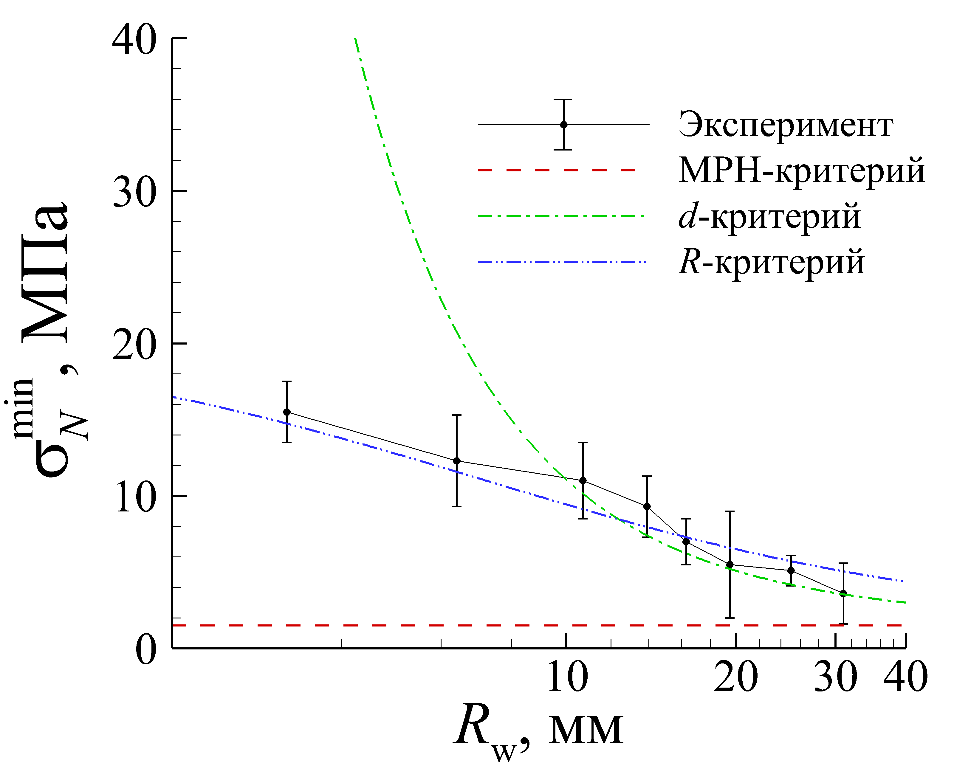
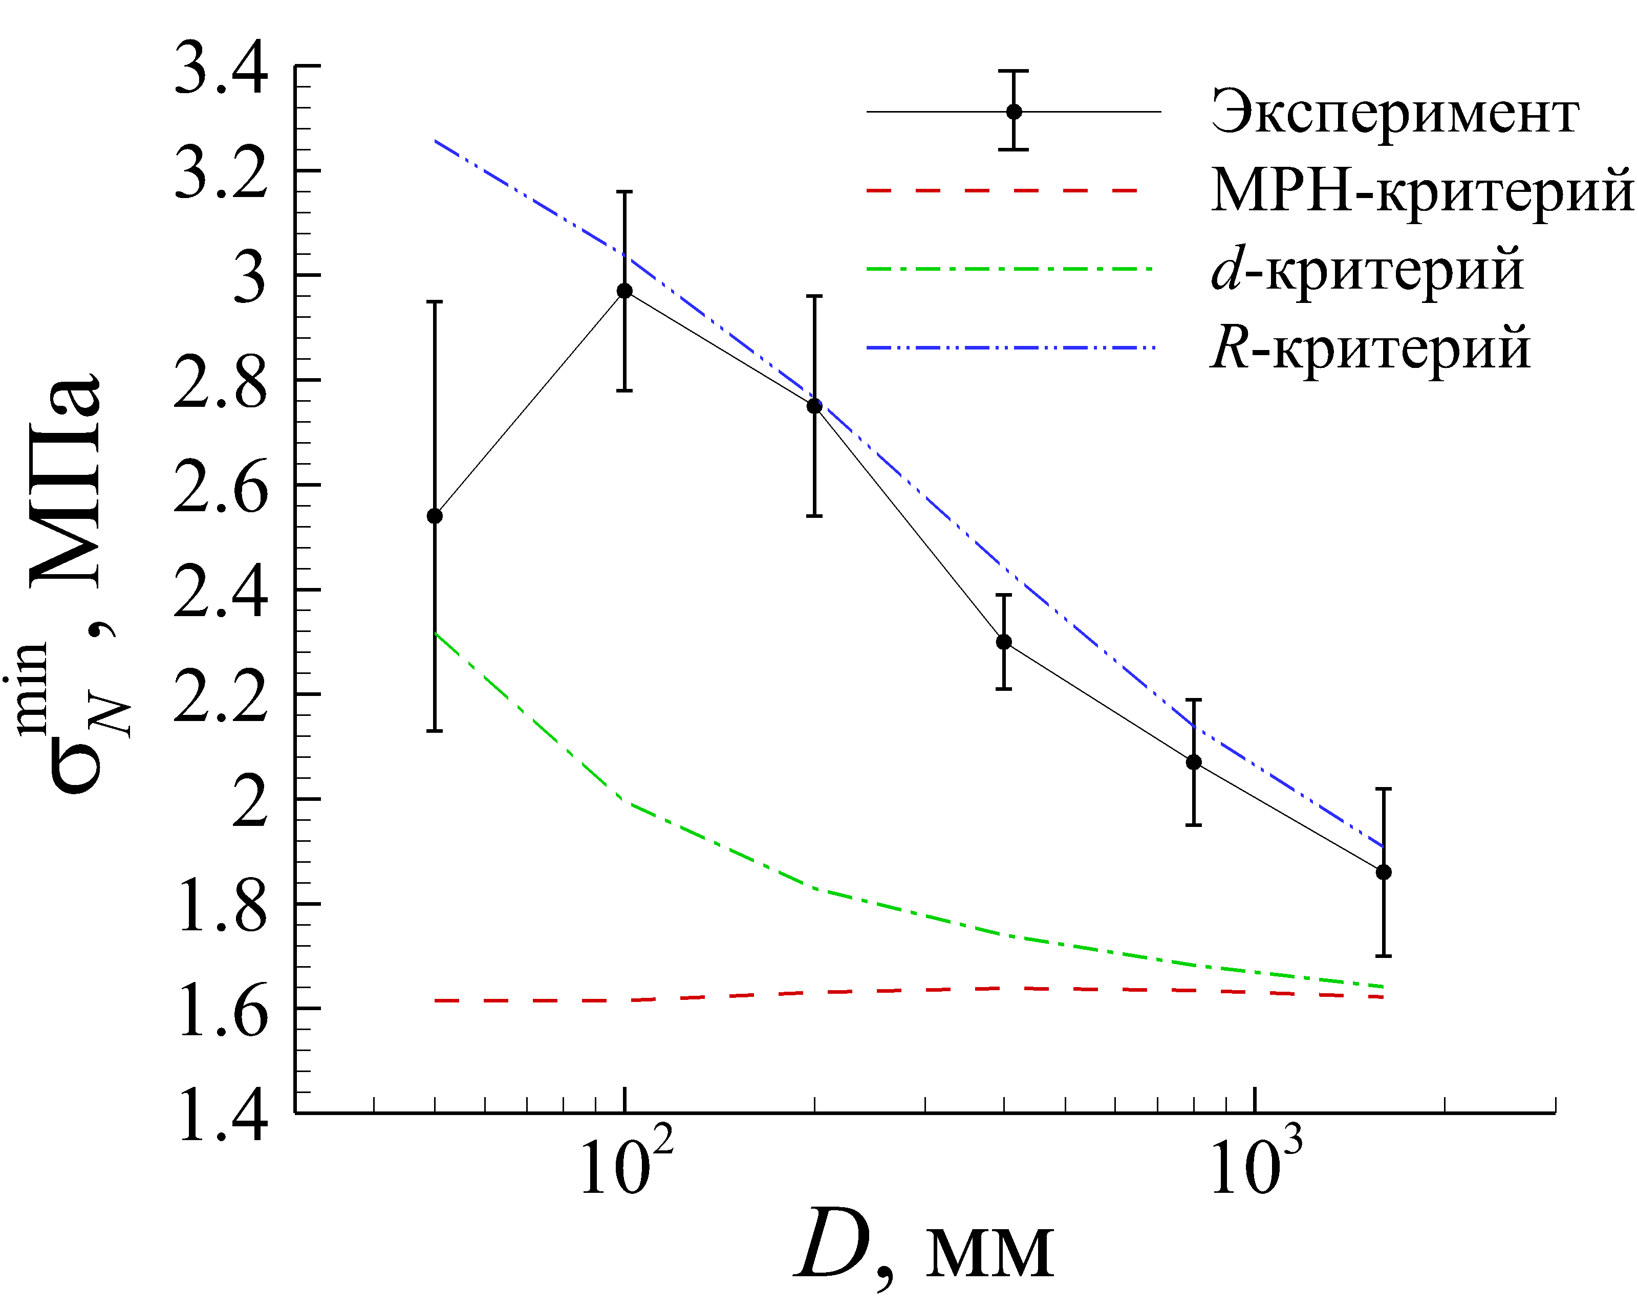
Валидация предложенных критериев
Carter B.J. Size and Stress Gradient Effects
on Fracture Around Cavities (1992)
van Vliet M.R.A., van Mier J.G.M. Experimental investigation of size effect in concrete and sandstone under uniaxial tension (2000)
Notes:
Валидация. Критерии позволяют моделировать.

Slide 23
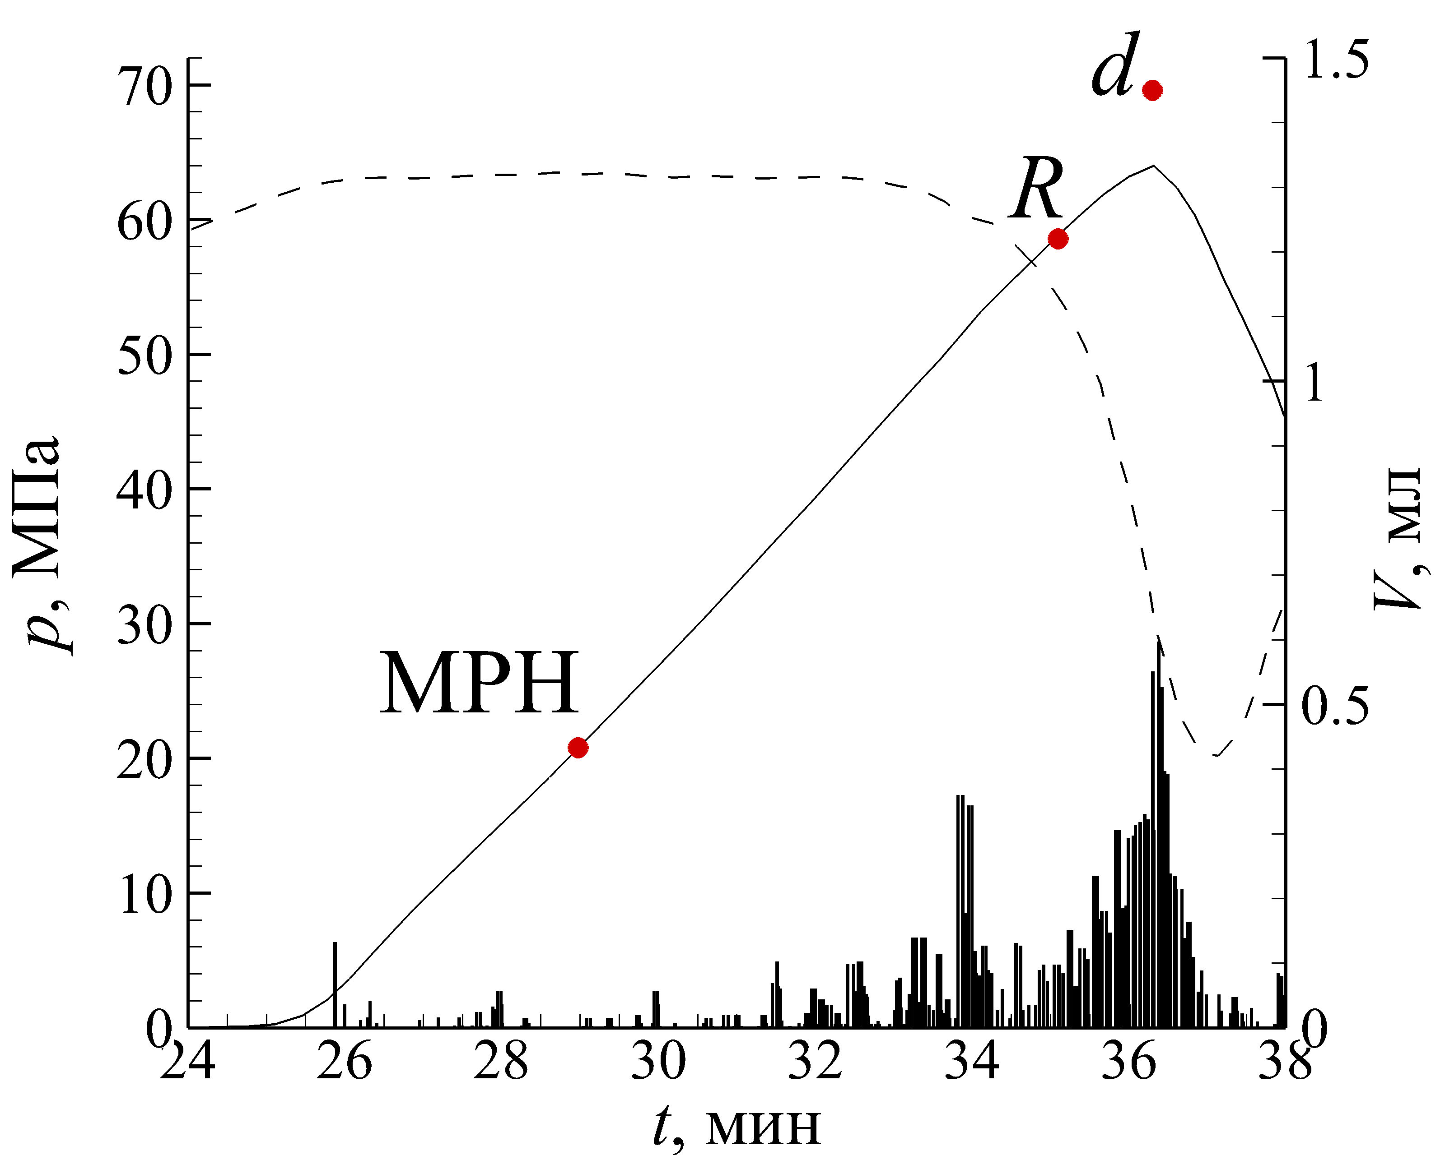
Применение предложенных критериев для моделирования зарождения трещин
Эксперимент* по зарождению трещины от скважины с пропилами
Эксперимент
Продольная трещина
R-критерий
Продольные трещины
∗Chang F.F., Bartko K., Dyer S., Aidagulov G., Suarez−Rivera R., Lund J. Multiple fracture initiation in openhole without mechanical isolation: First step to fulfill an ambition (2014)
Notes:
Учет эффекта размера дал правильную ориентацию трещины и давление, соответствующее эксперименту.

Slide 24
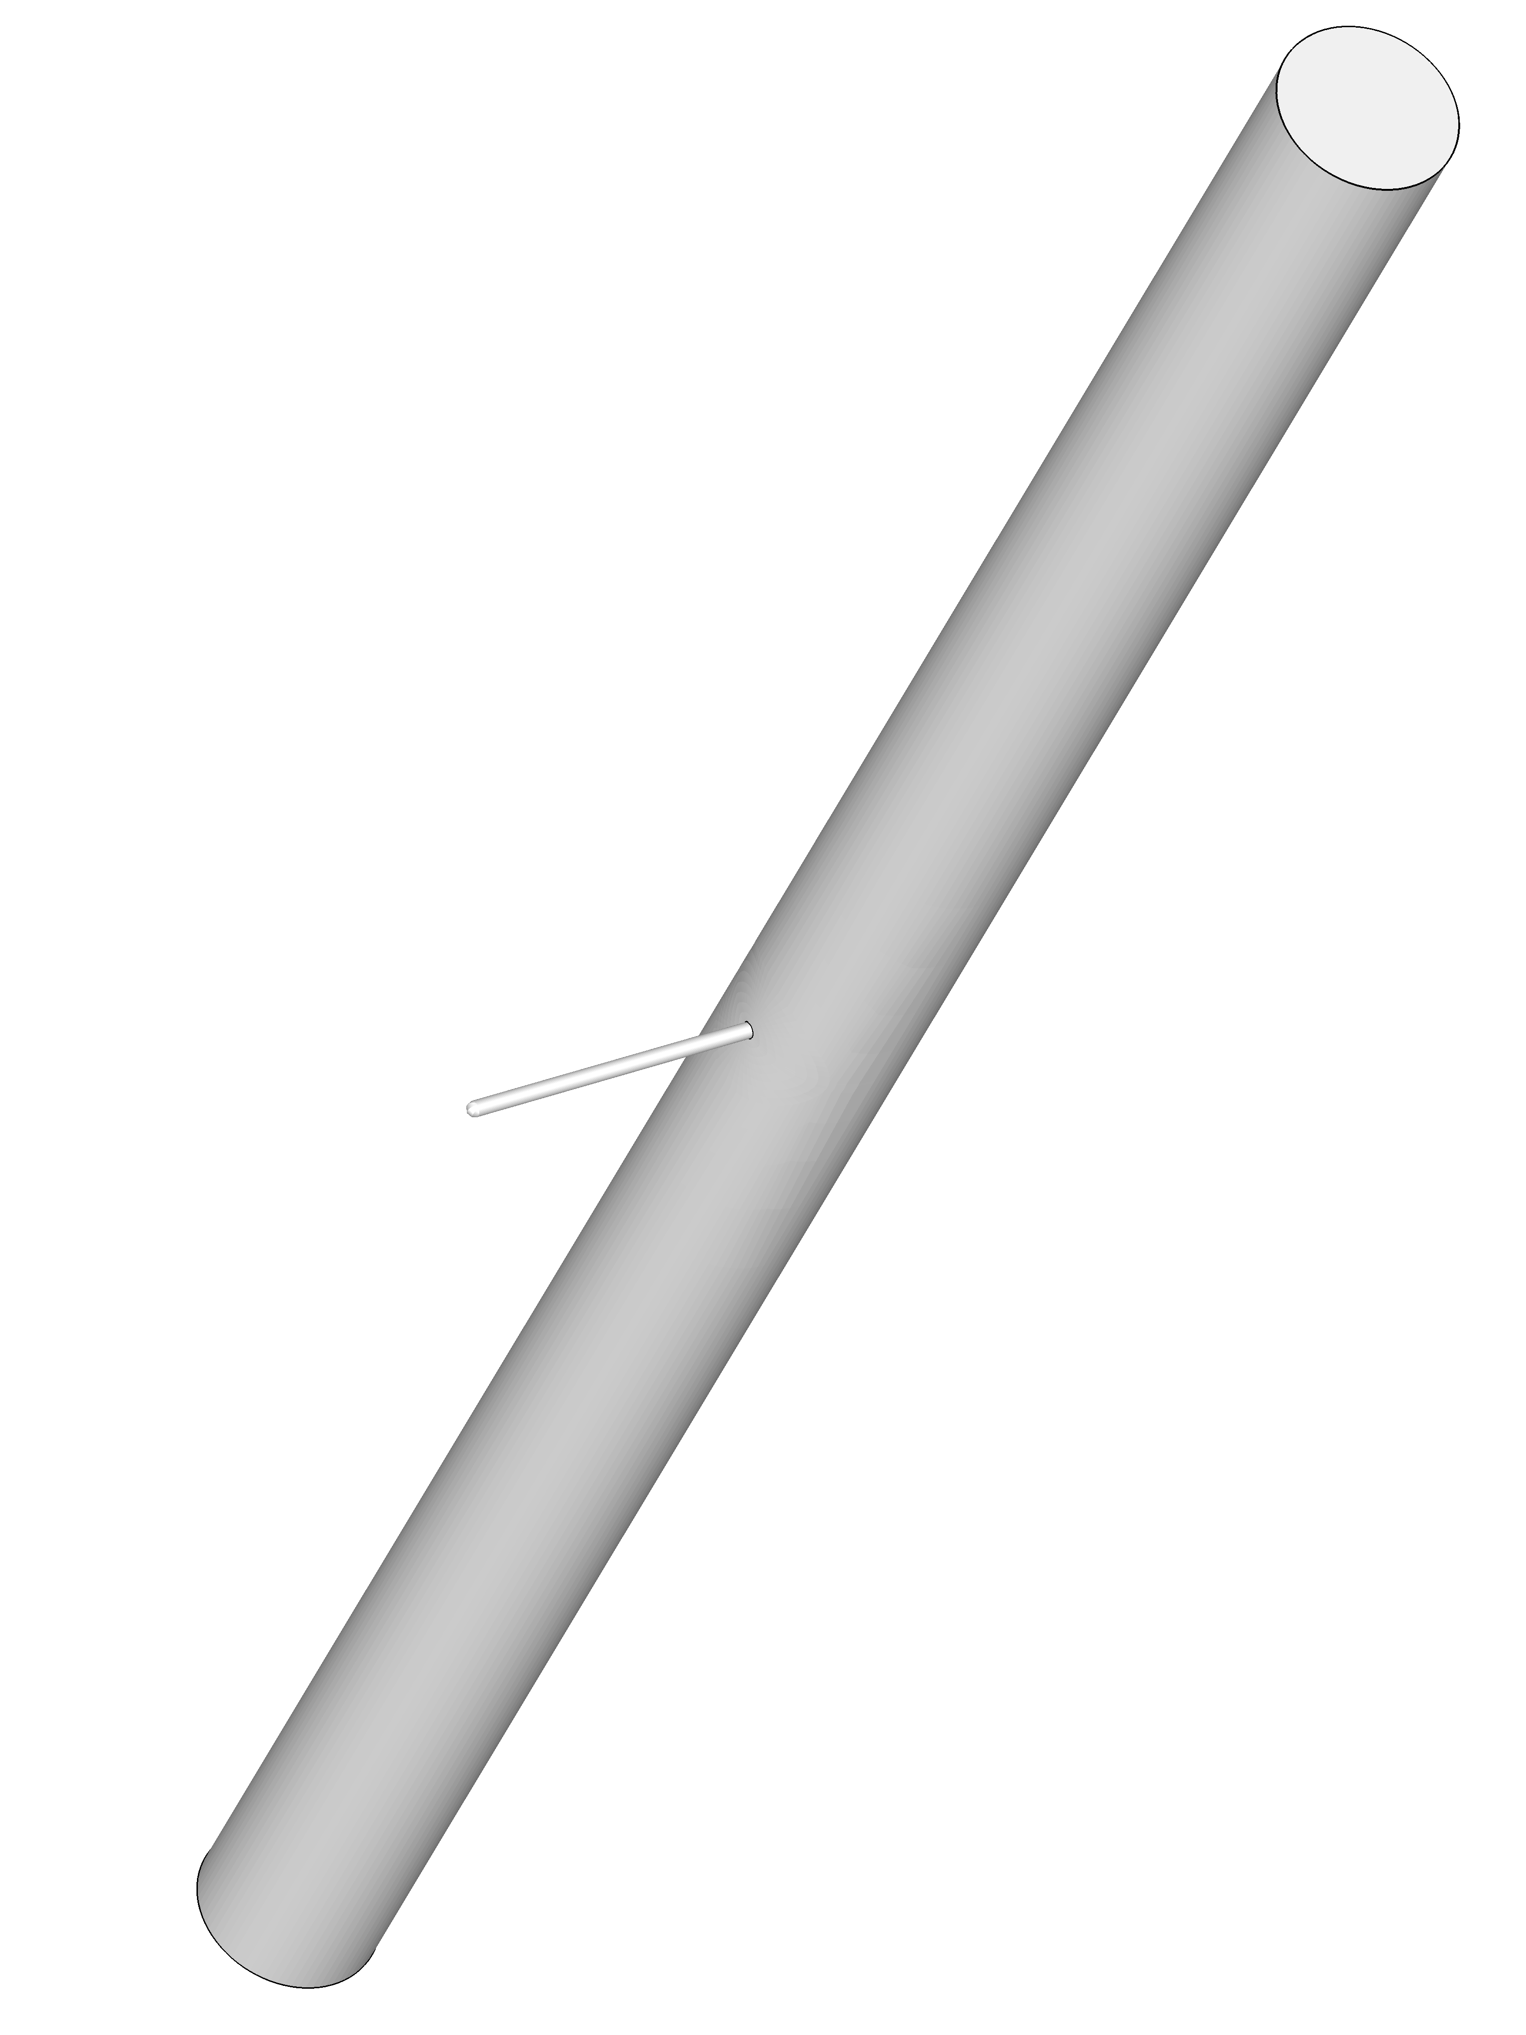
Глава 3. Результаты моделирования зарождения трещин на скважине с перфорацией в реальных геофизических условиях
Notes:
Учет скважины по формуле с ослабленным давлением.
Учет всевозможных ориентаций

Slide 25
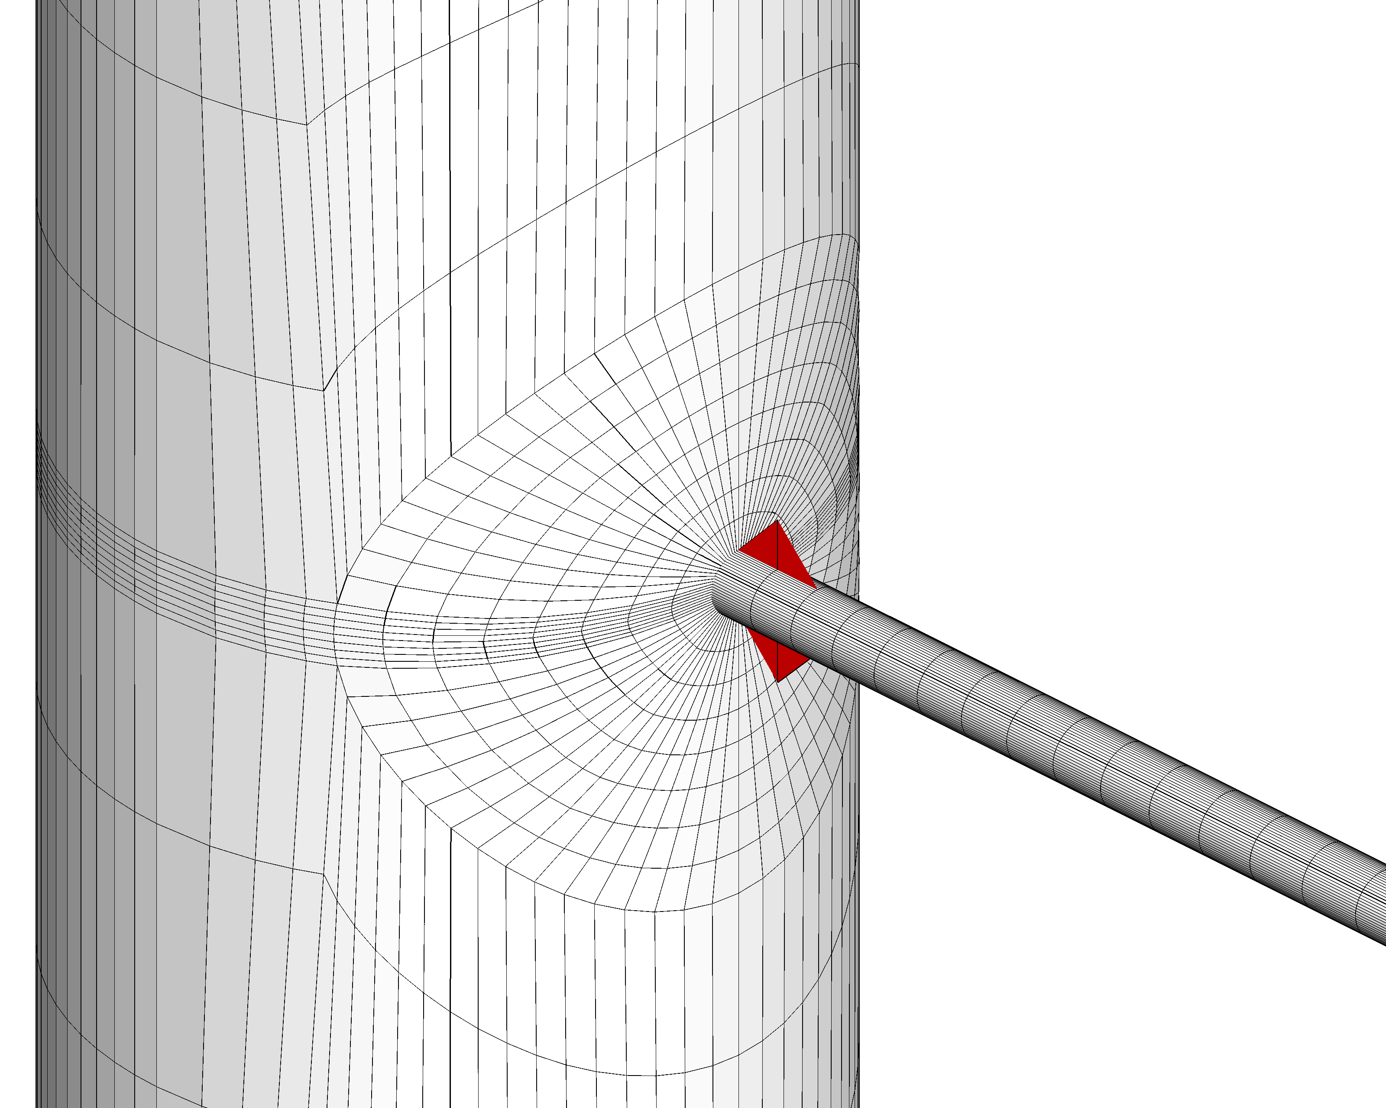
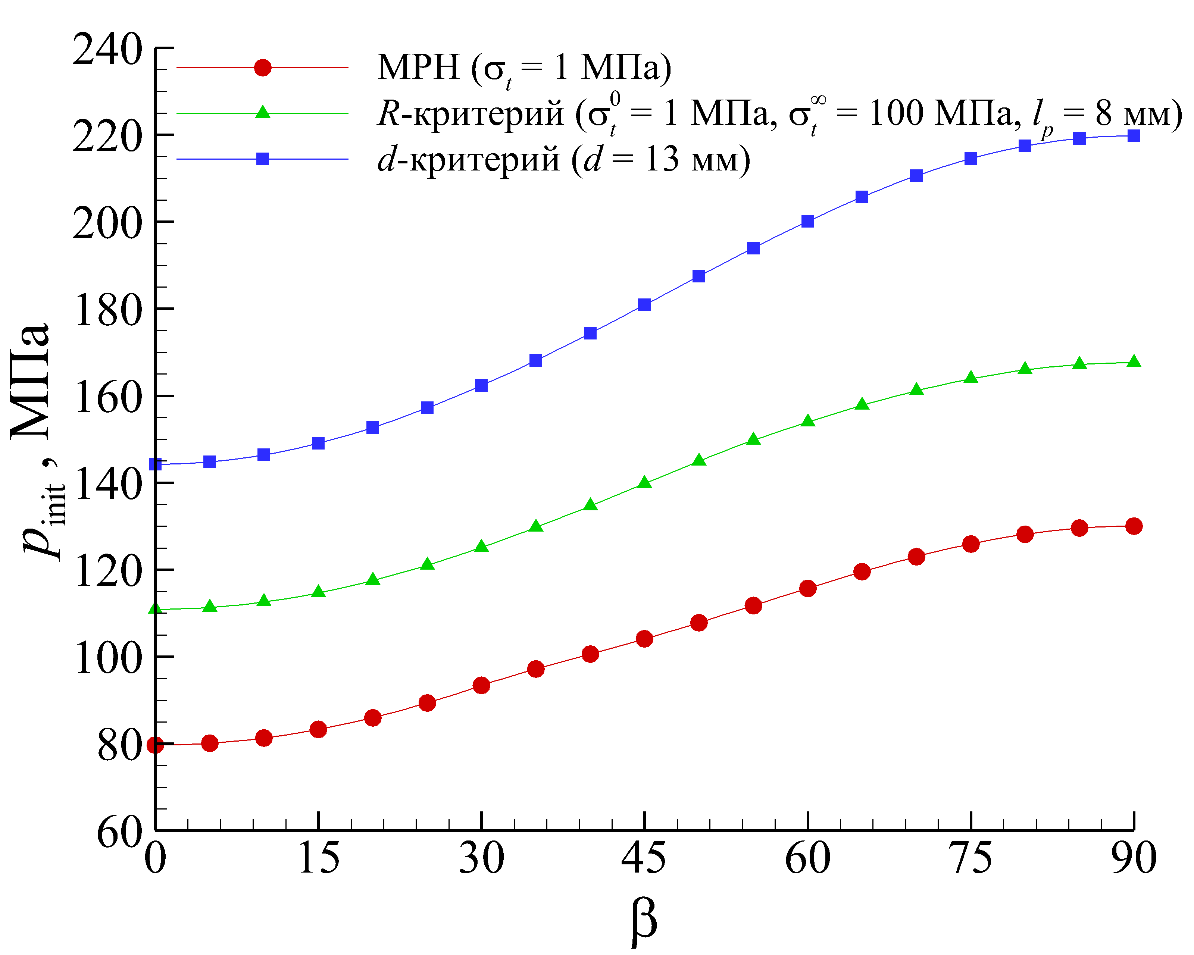
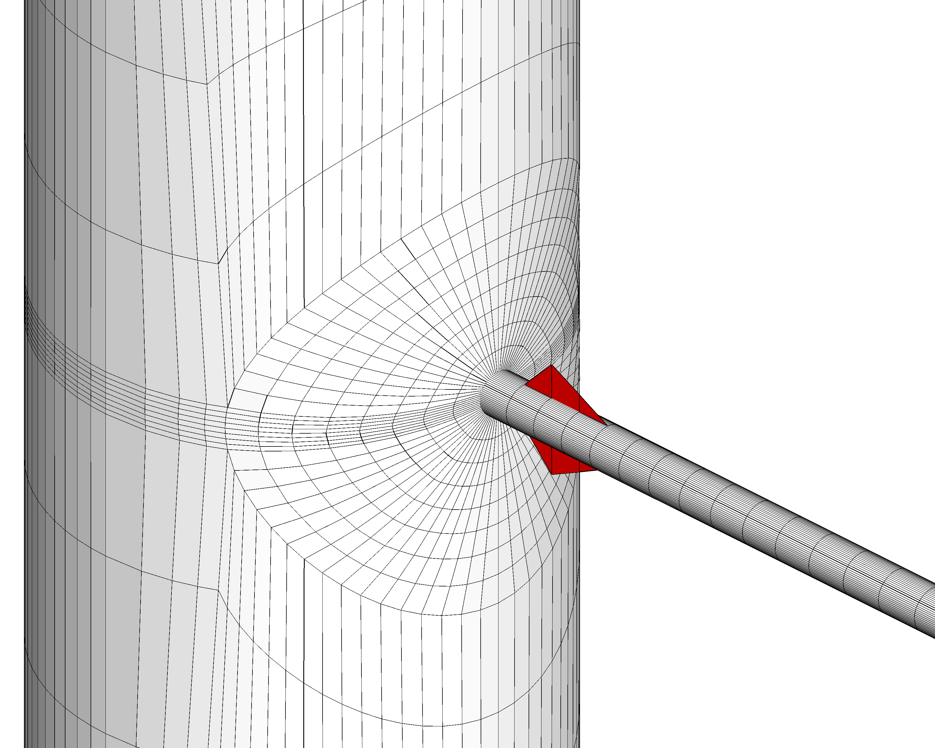
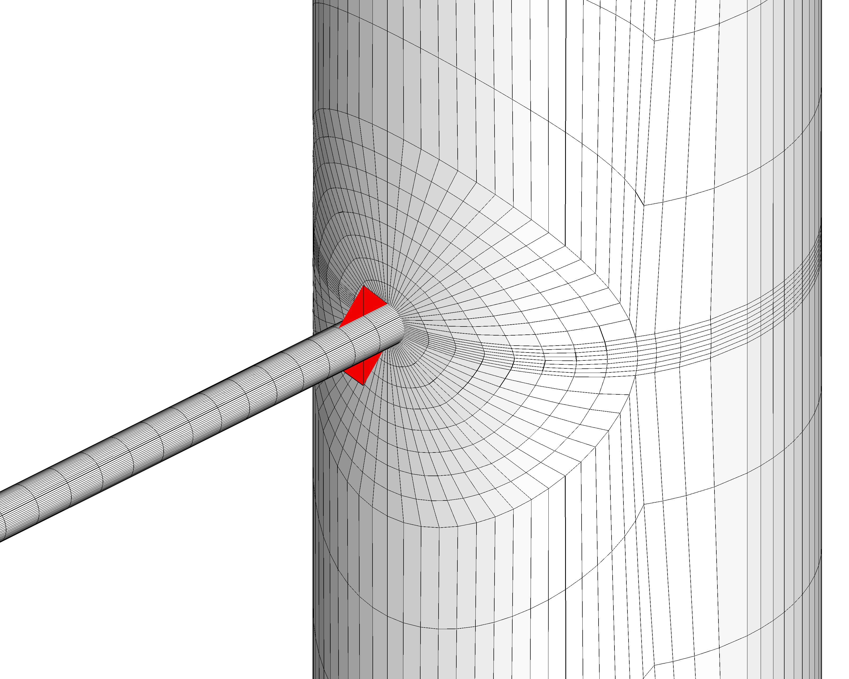
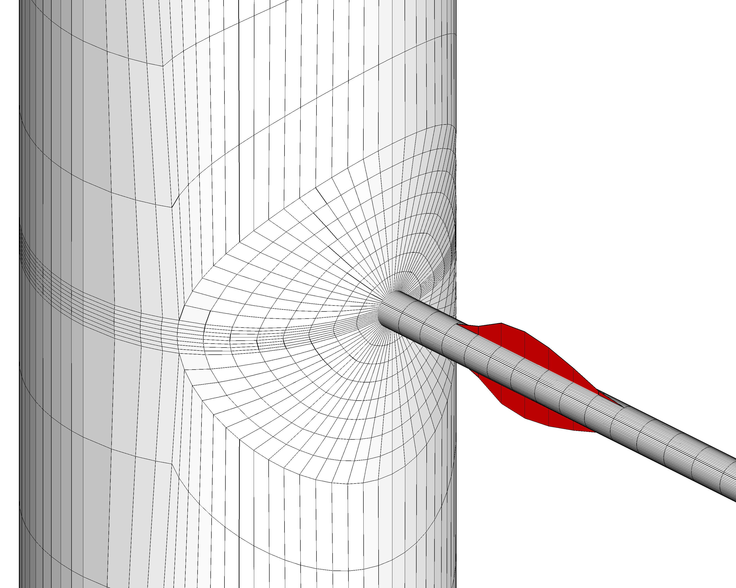
Давления зарождения и местоположения трещины в зависимости от критериев зарождения
Notes:
Вертикальная скважина. Давление выросло. Трещина на перфорации

Slide 26
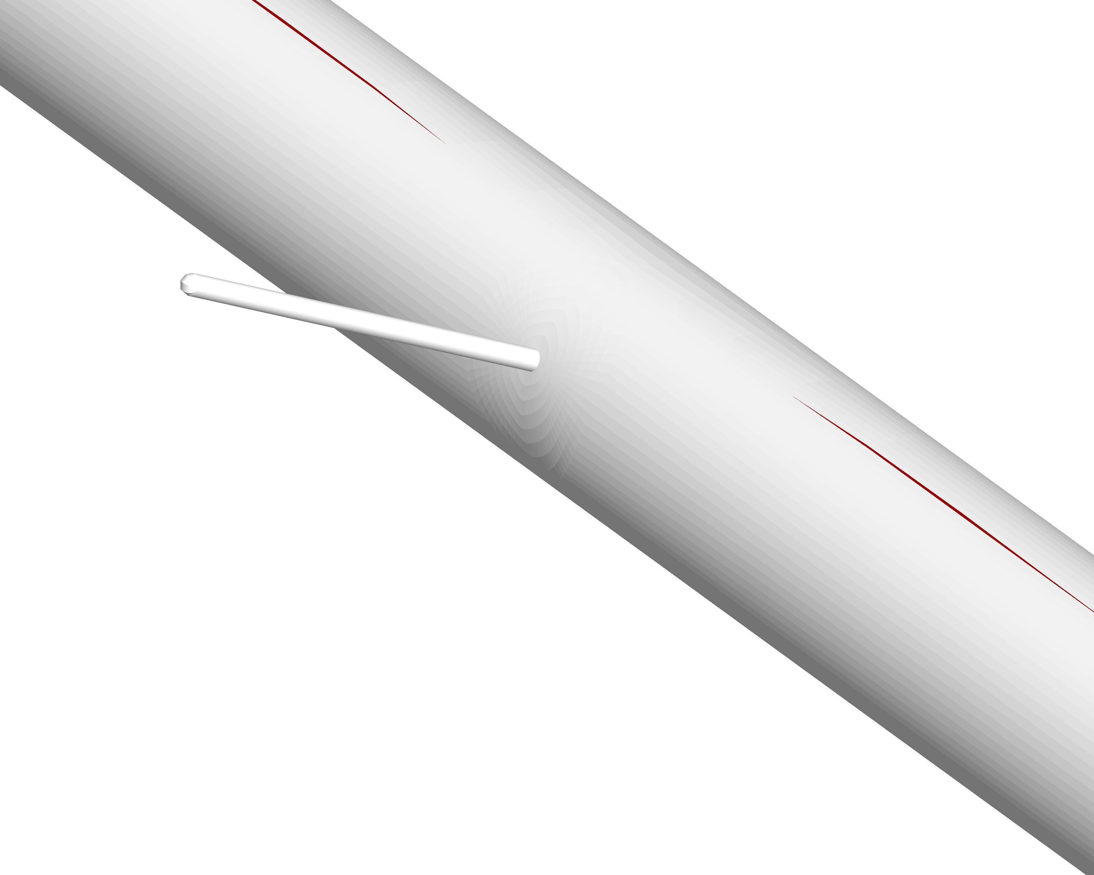
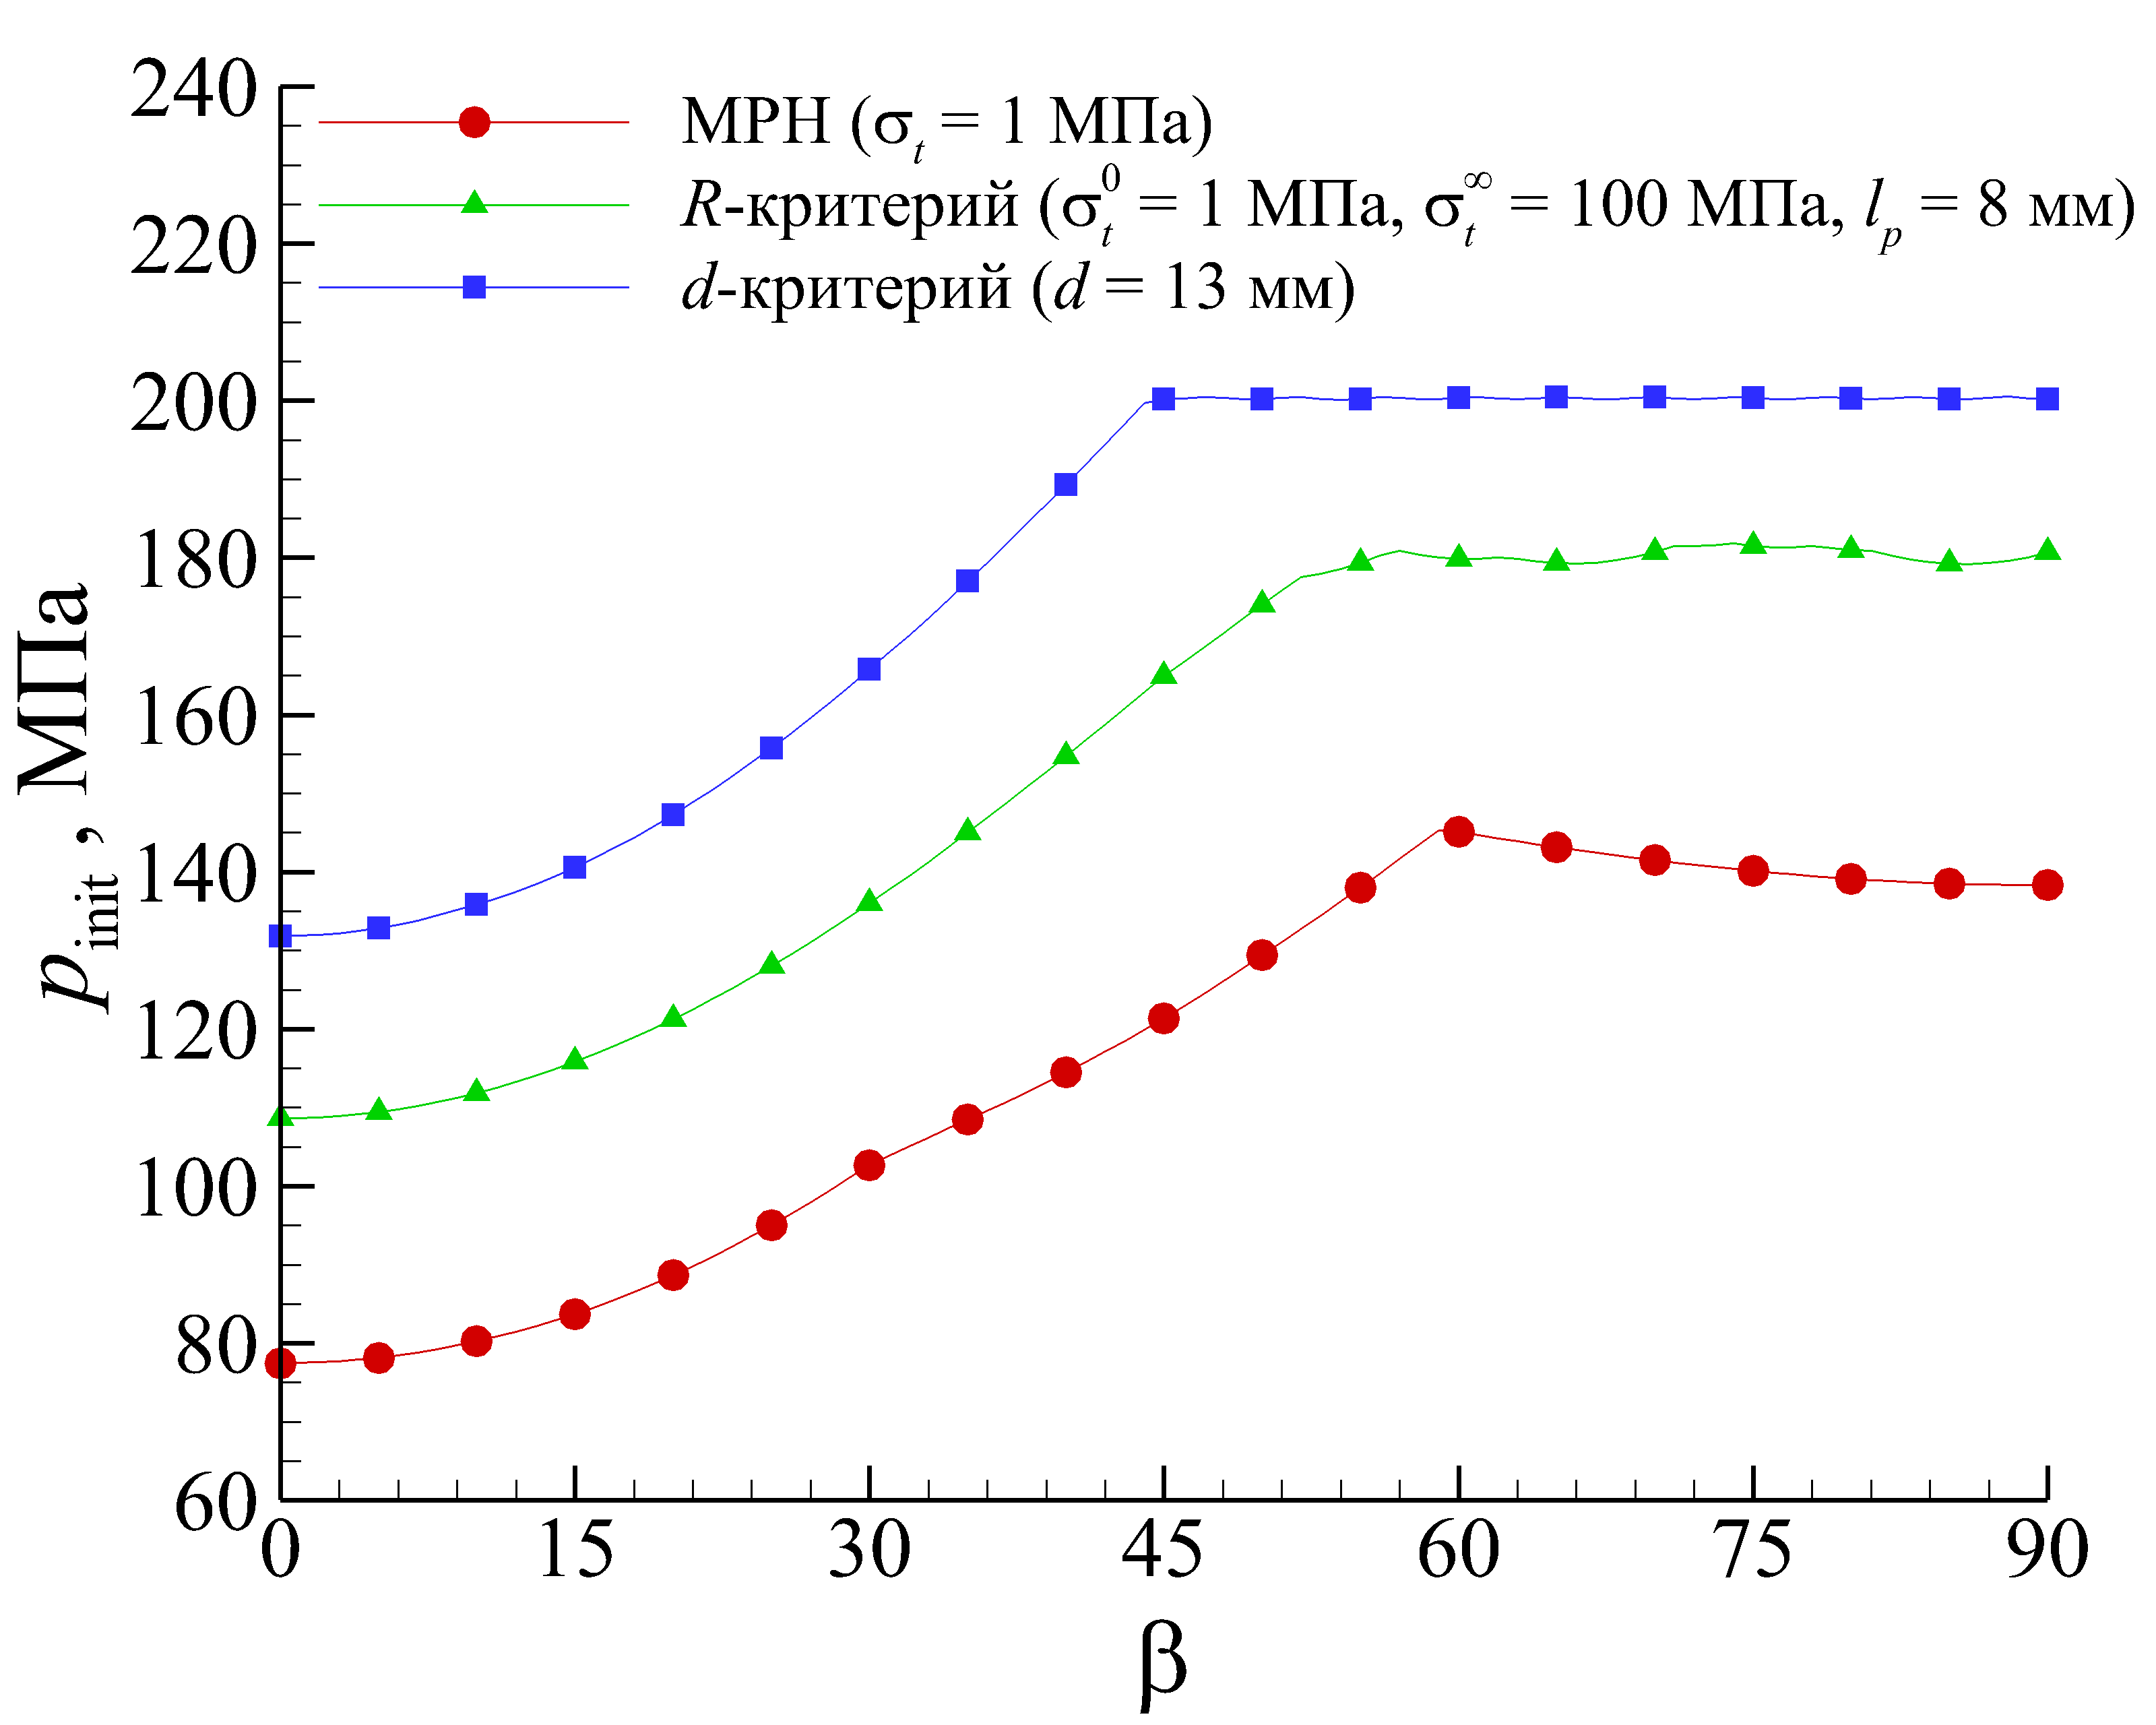
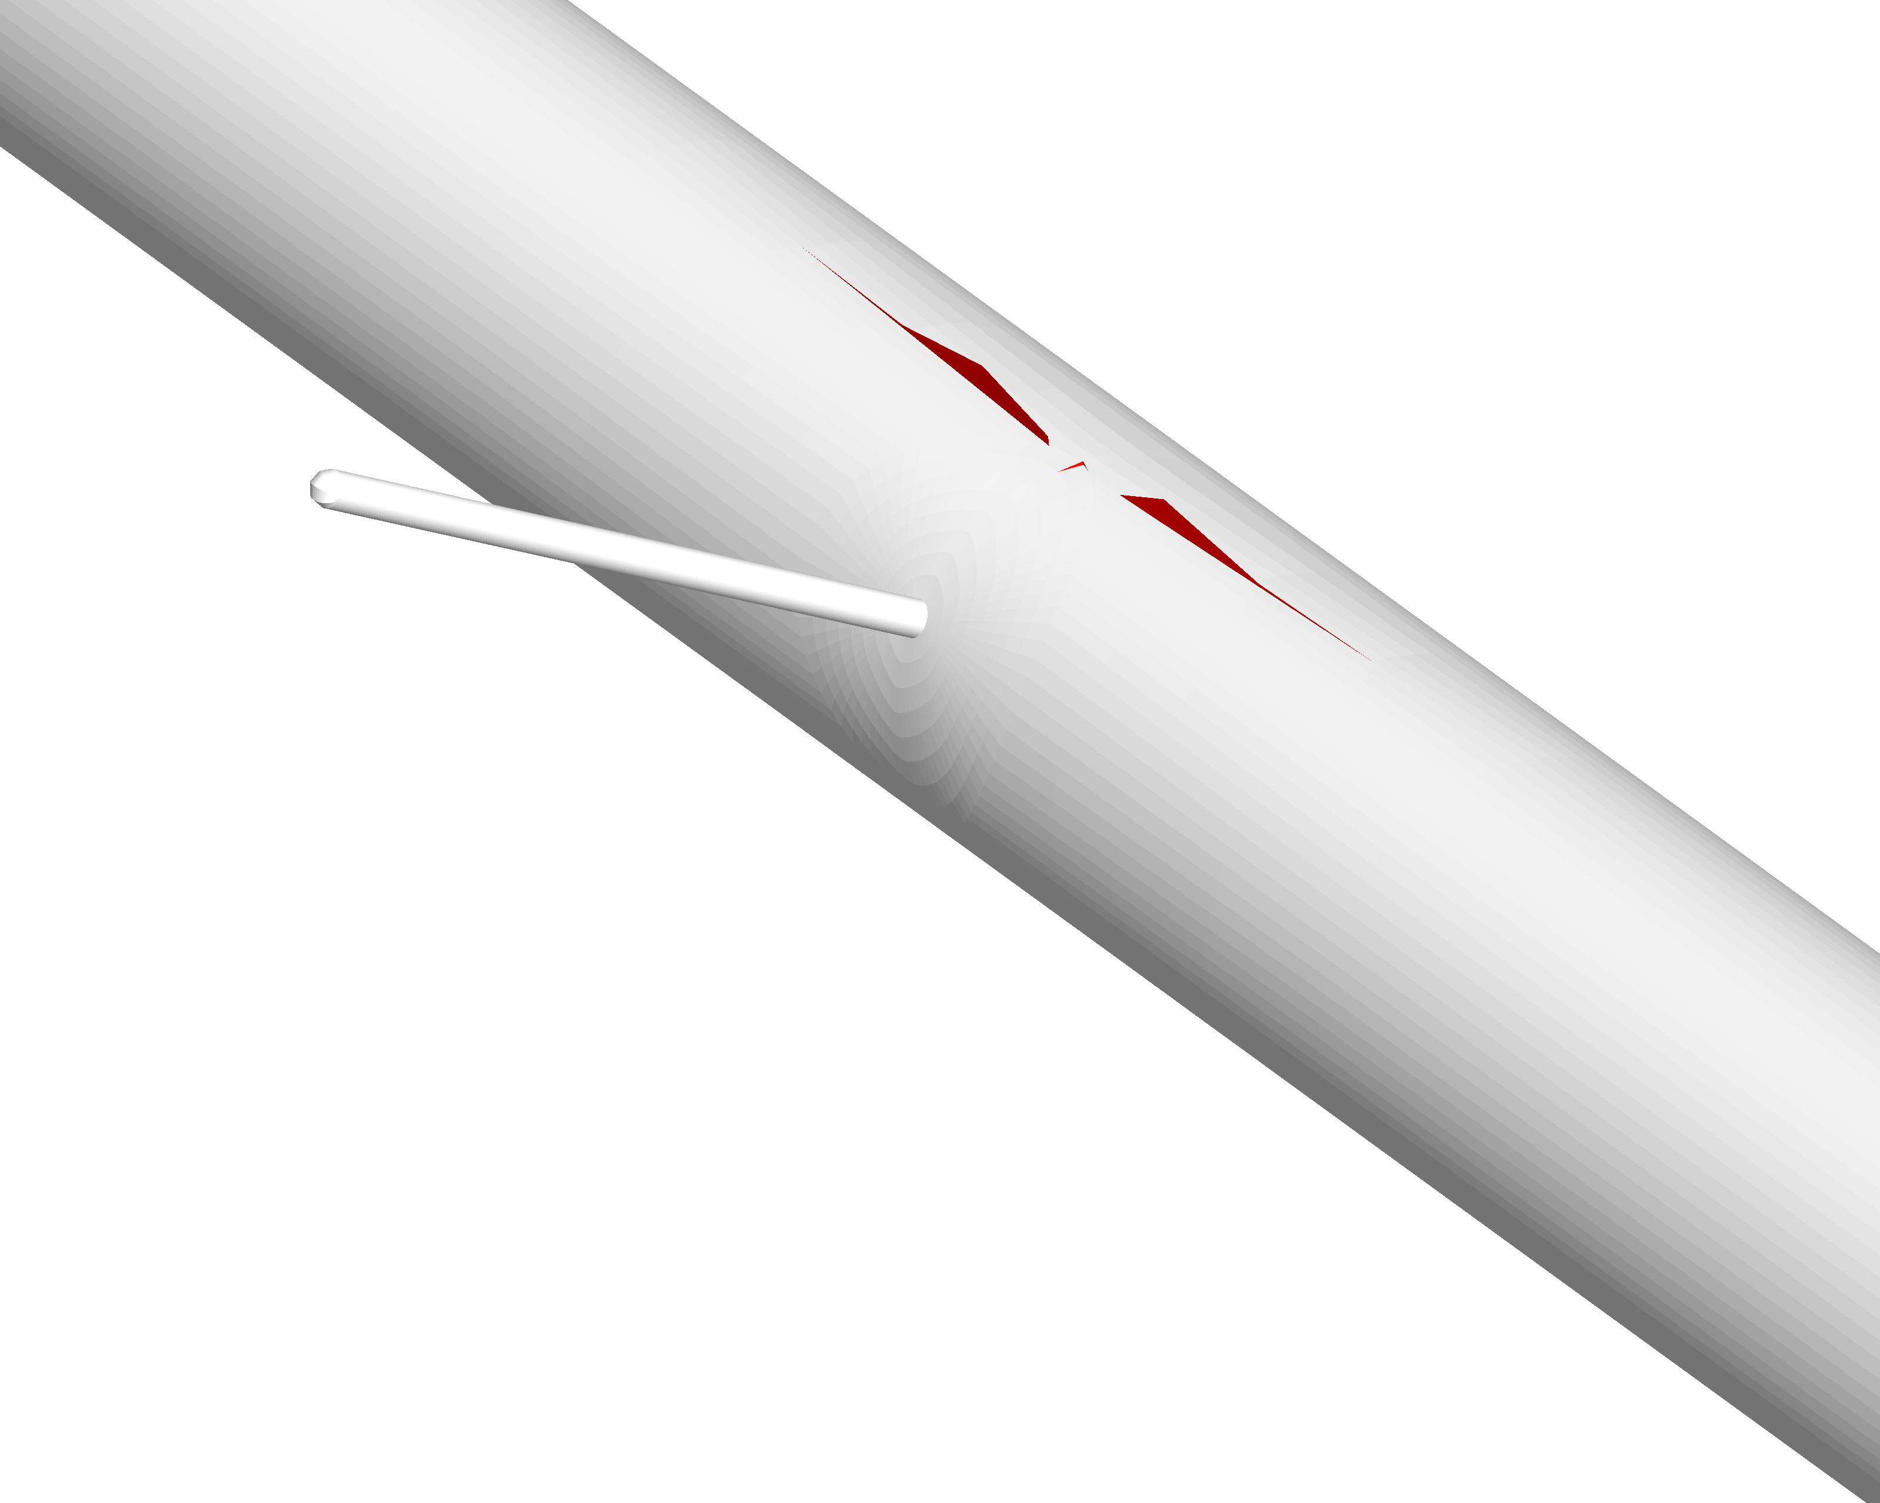
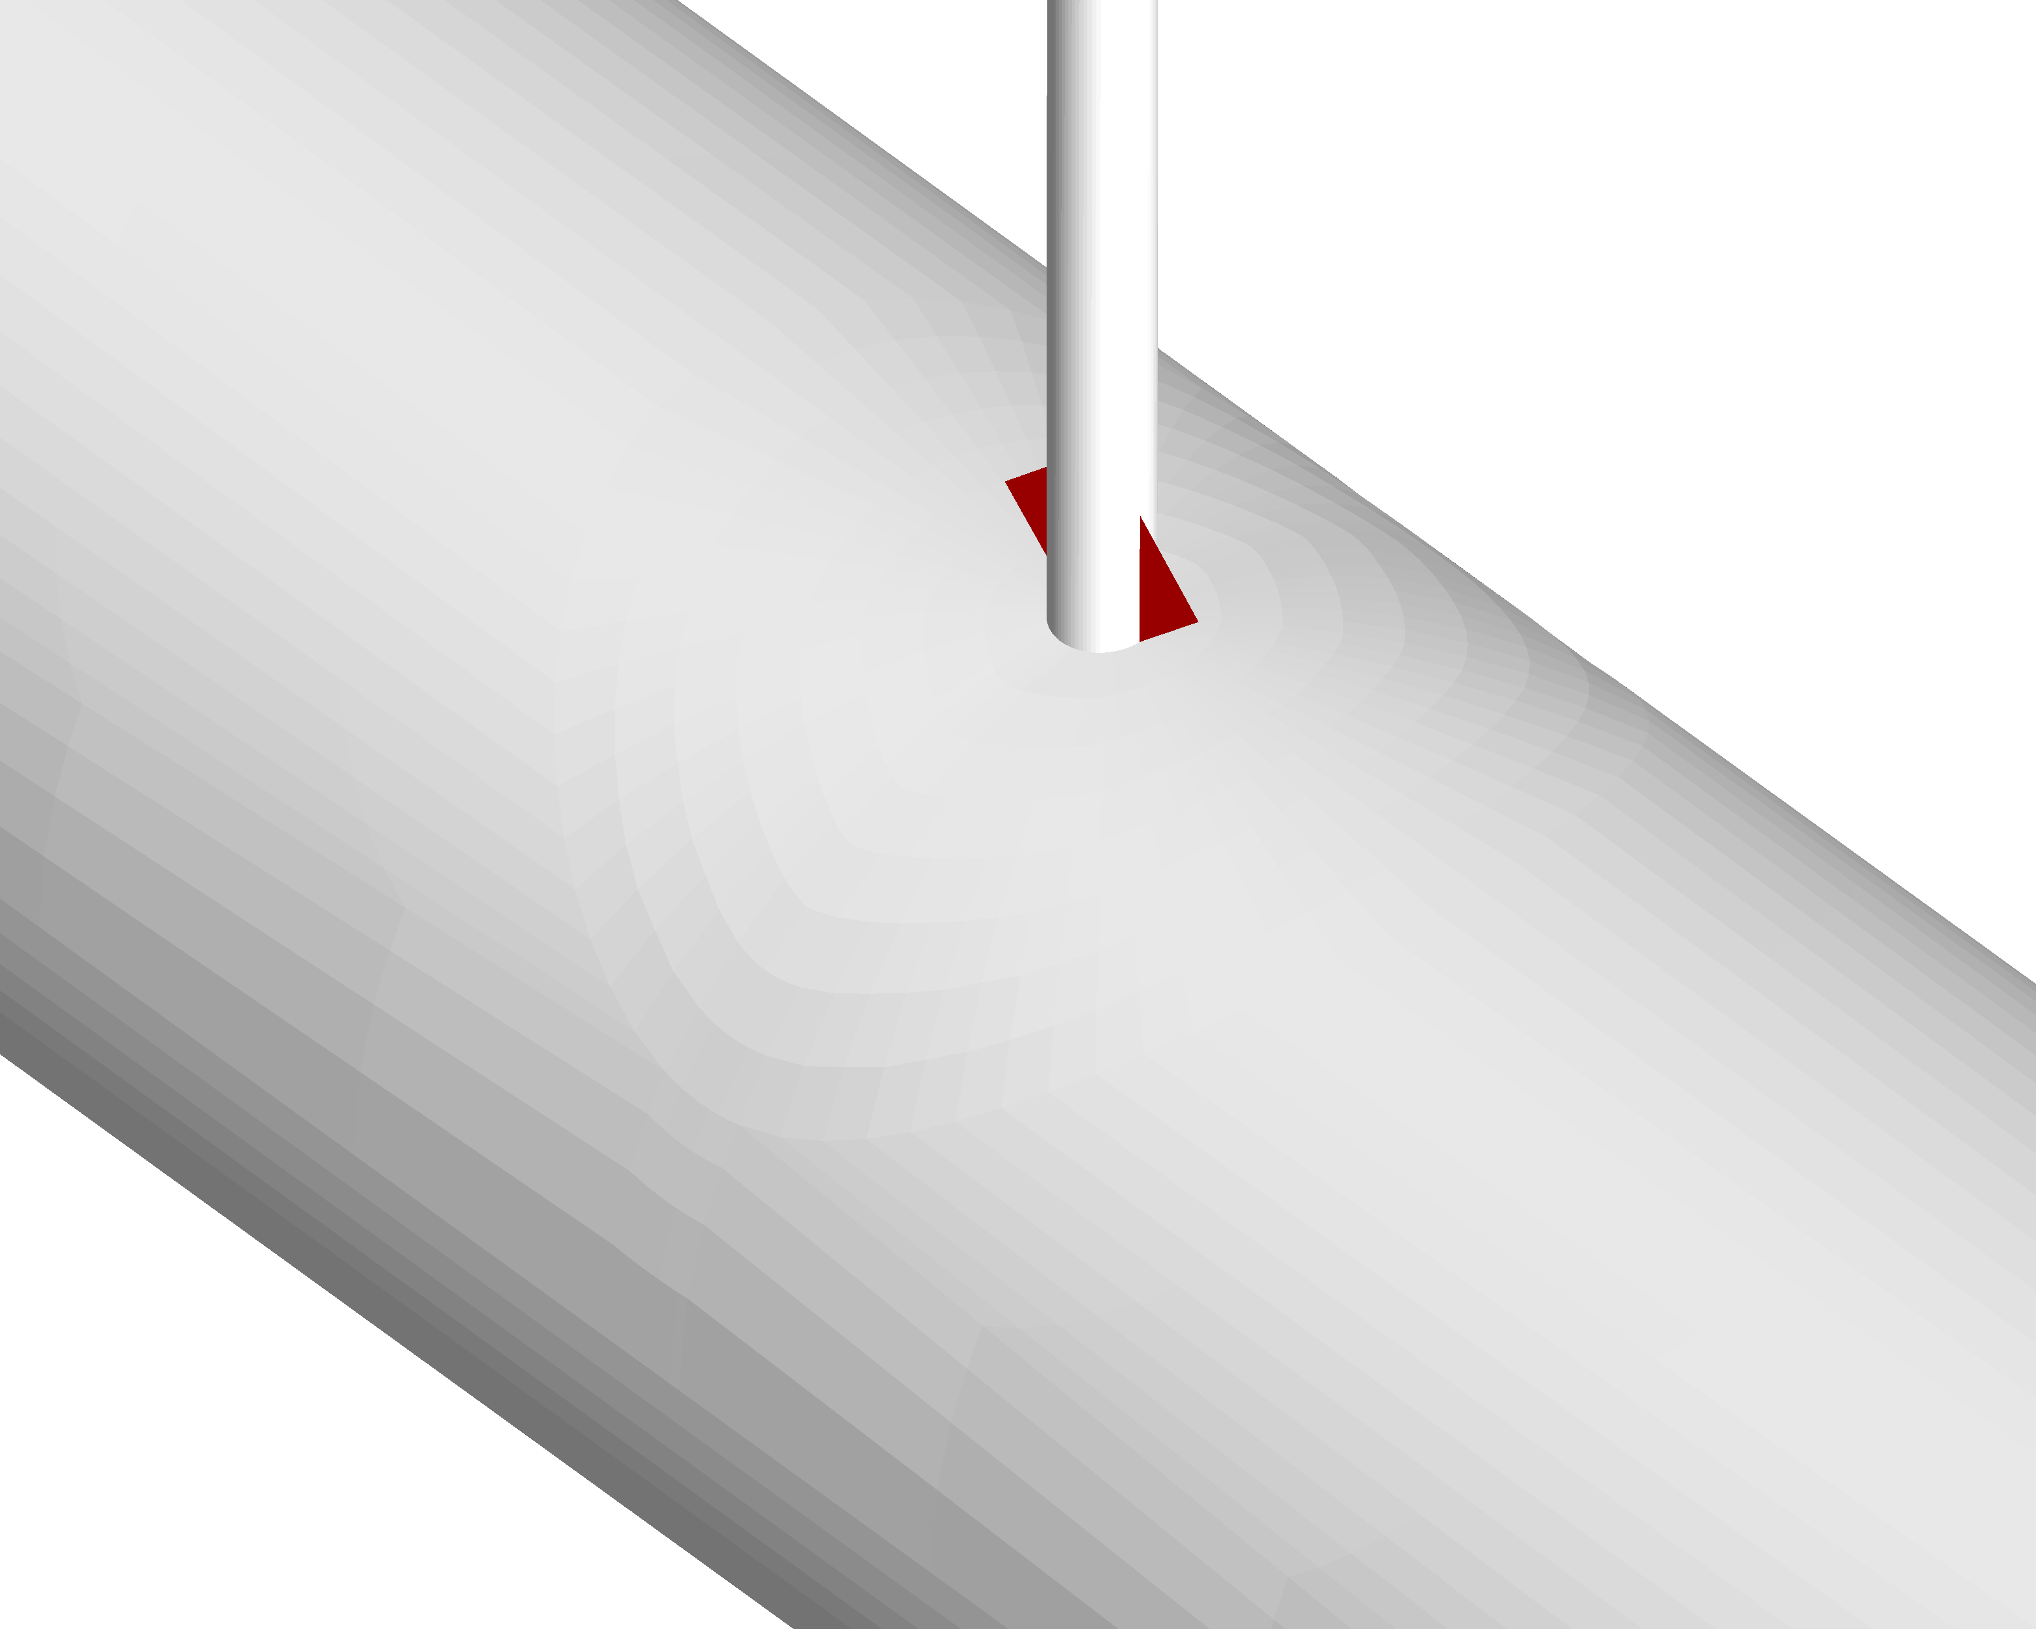
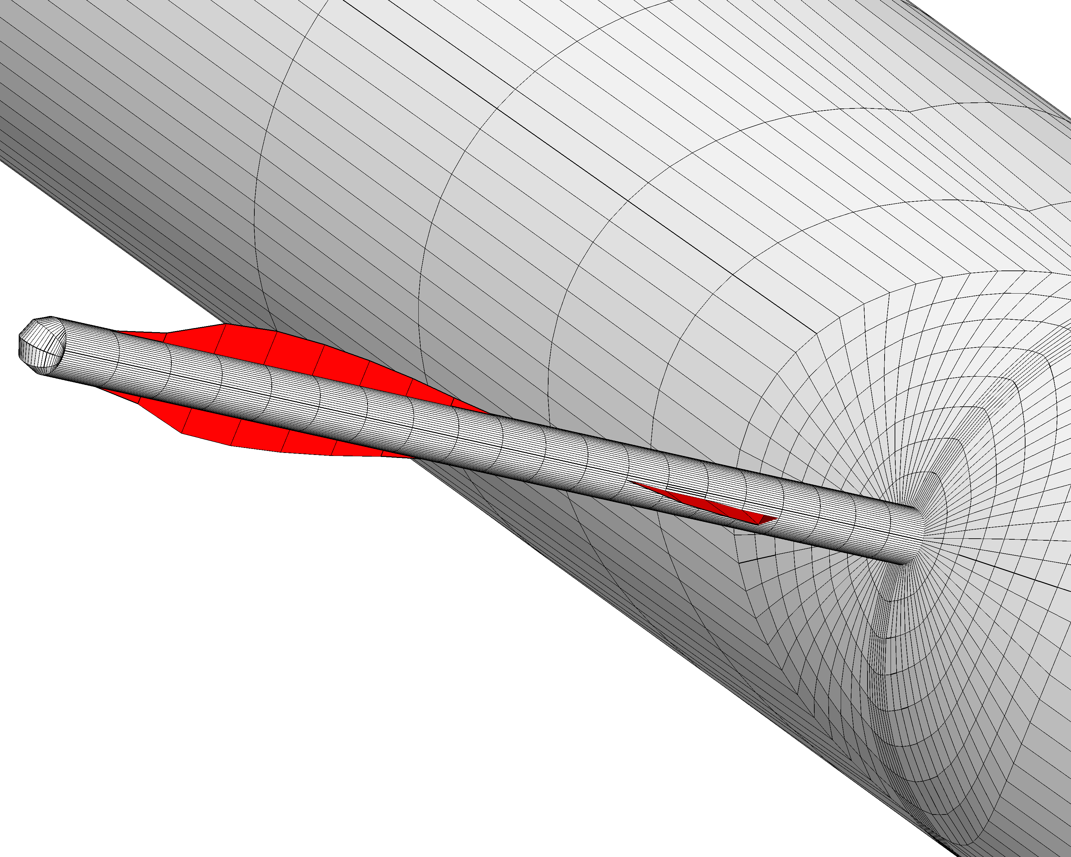
Давления зарождения и местоположения трещины в зависимости от критериев зарождения
Notes:
Горизонтальная скажина. Помимо давления, сценарий зарождения изменился.

Slide 27
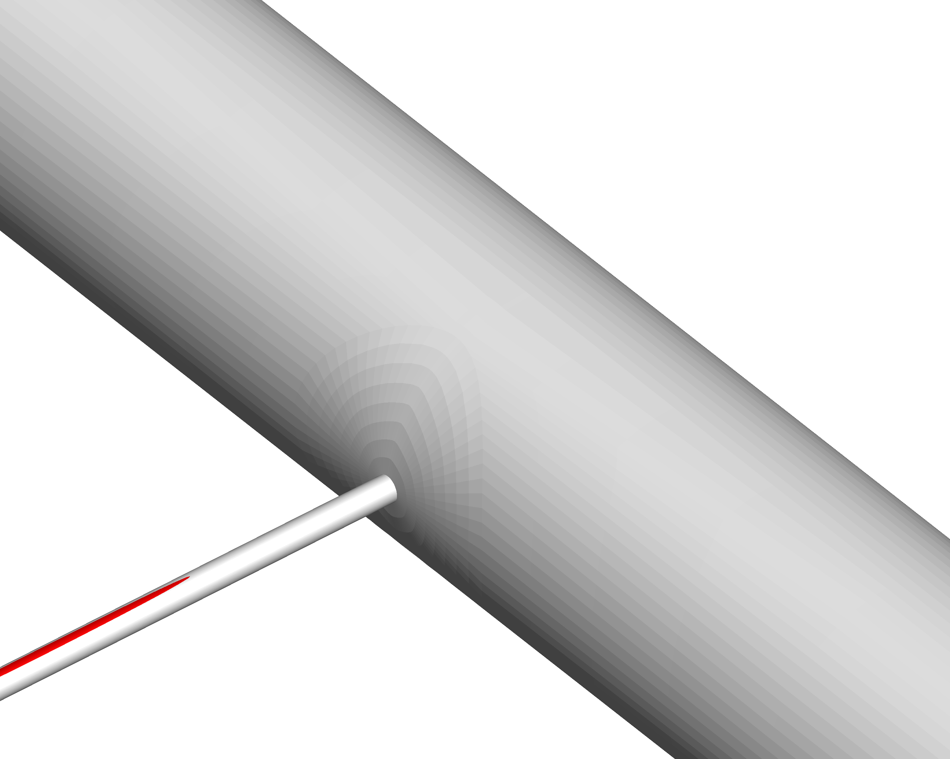
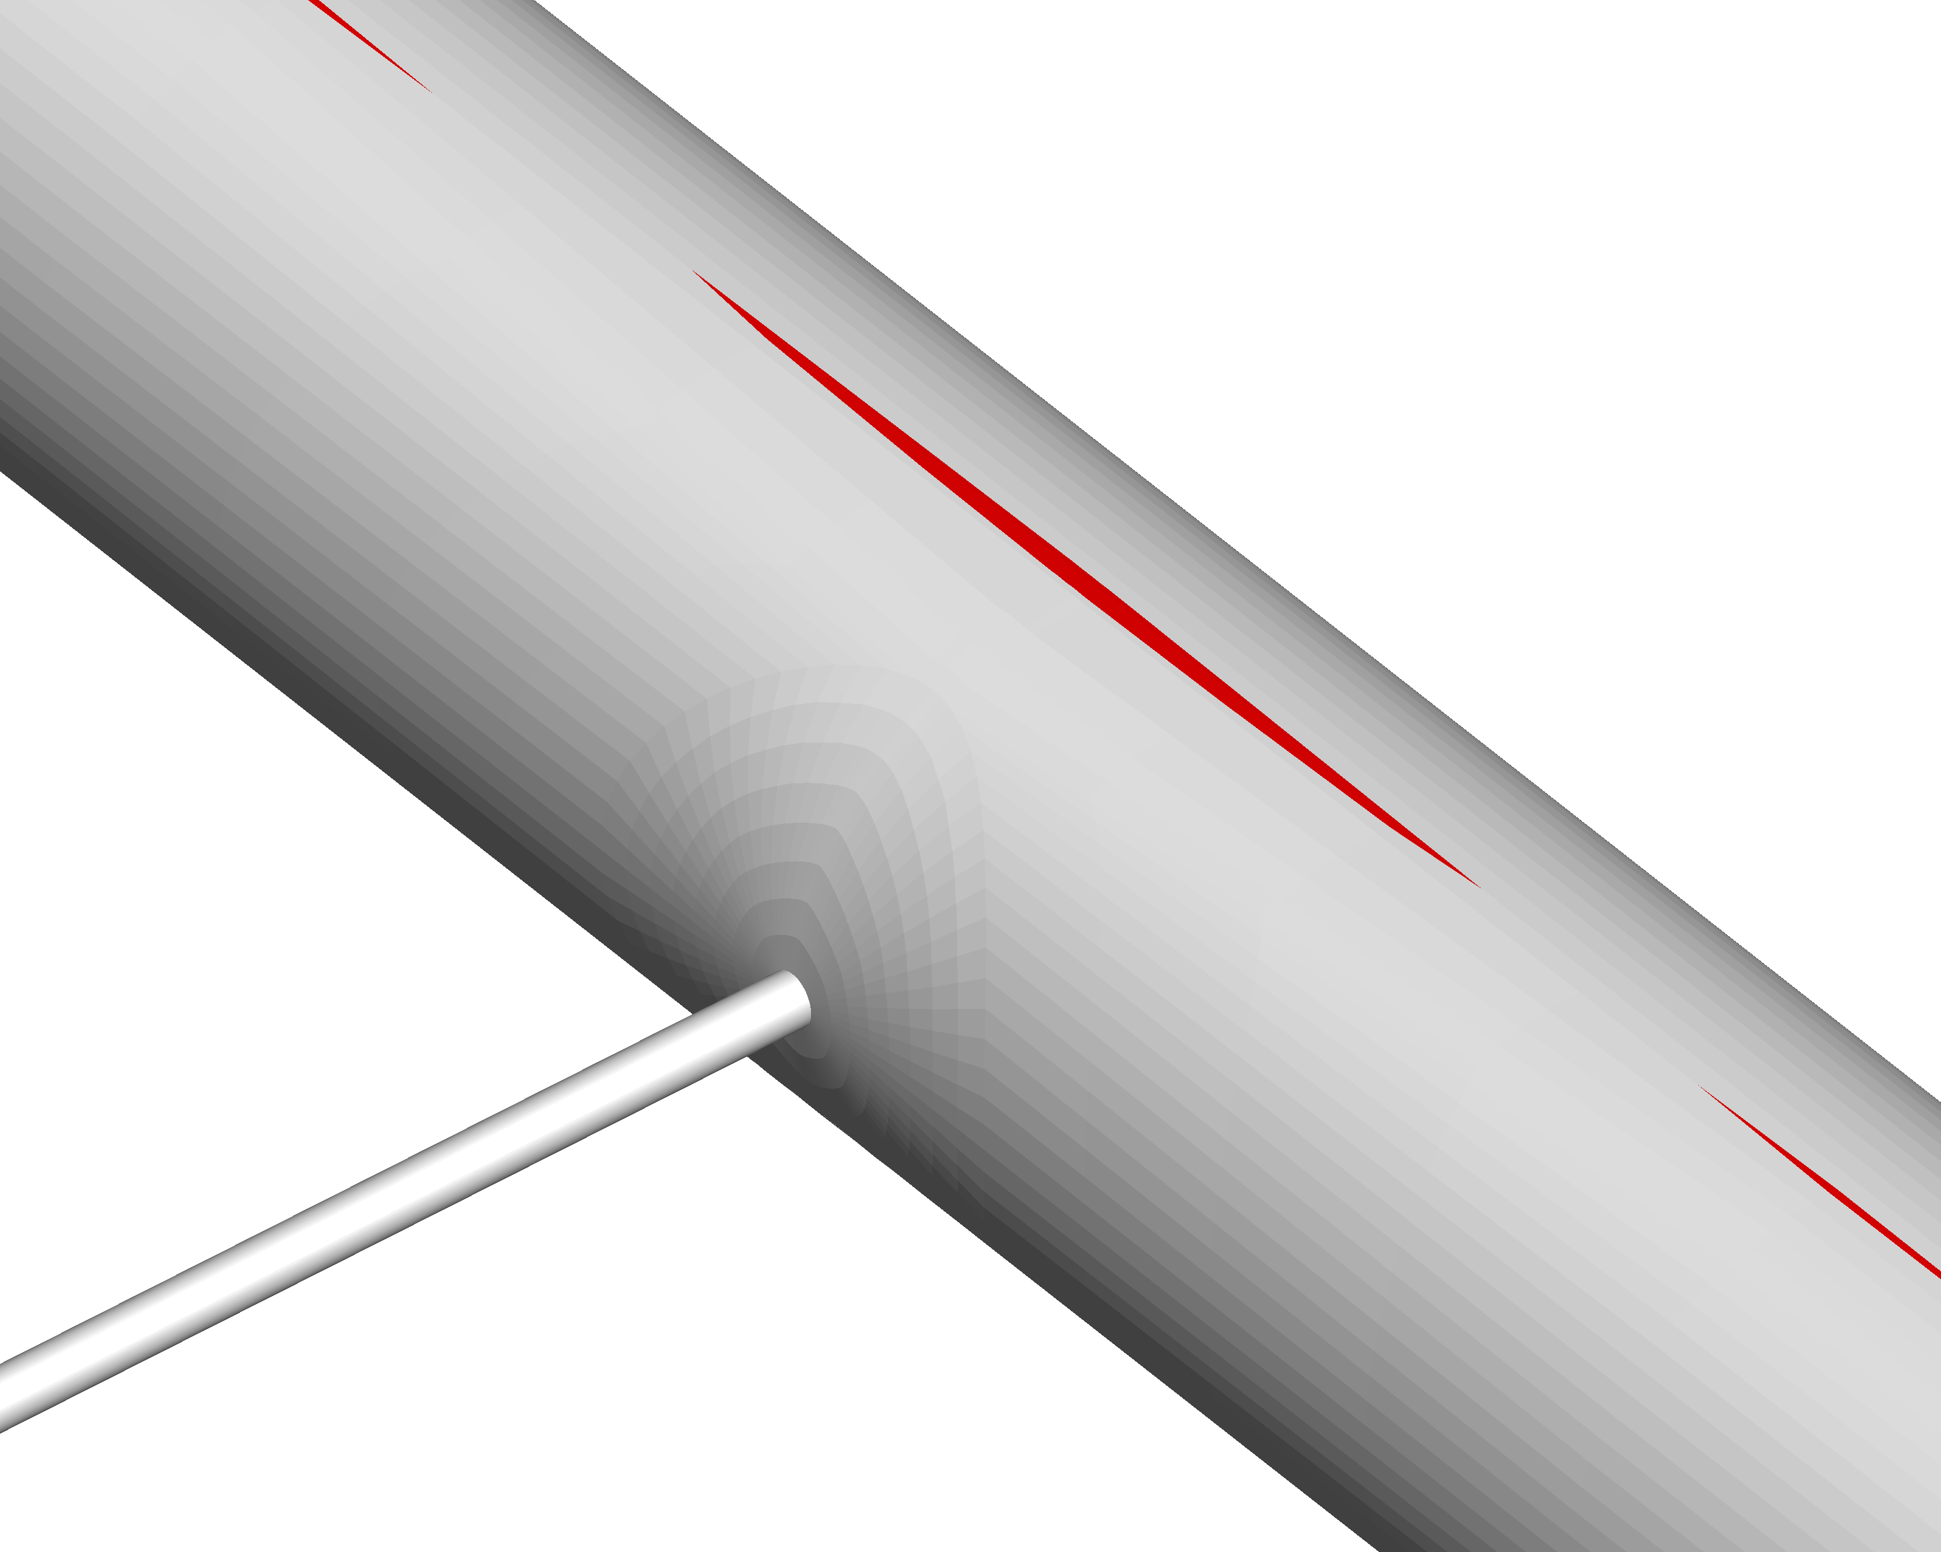
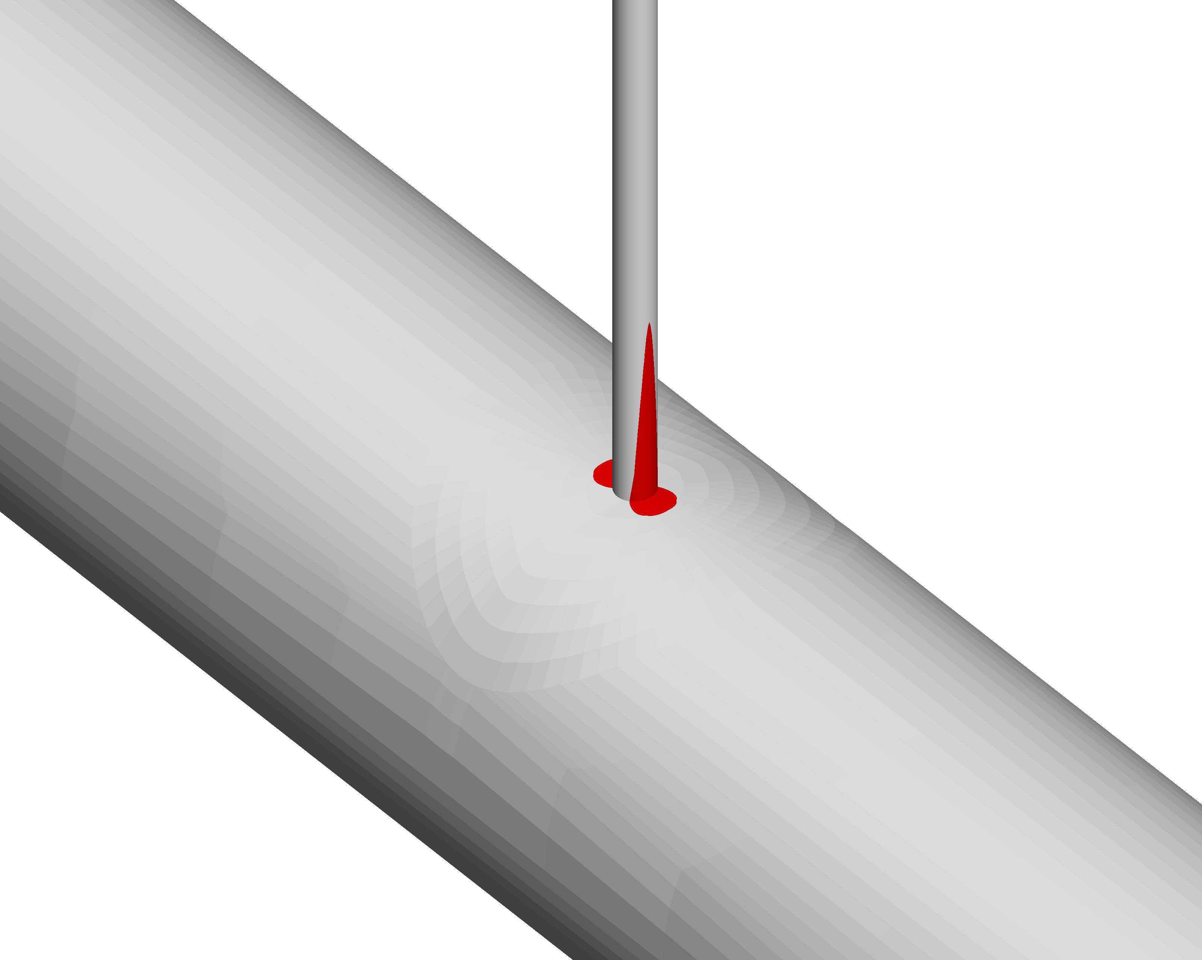
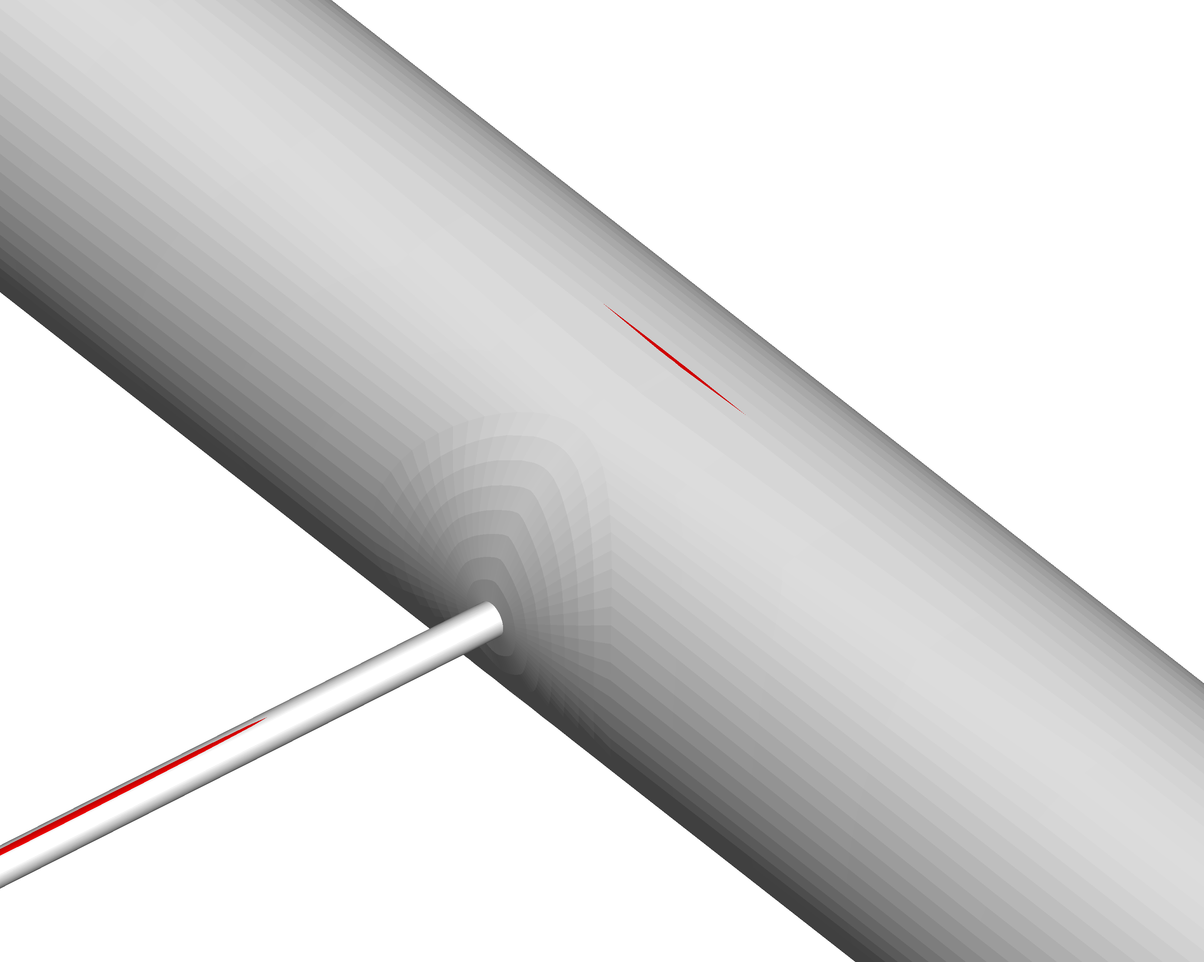
Влияние параметров R-критерия на давление зарождения и положение трещины в обсаженной скважине
Notes:
Параметр в R-критерии влияет на сценарий зарождения

Slide 28
Влияние всех трех углов ориентации скважины и перфорации на давление зарождения трещины
Месторождение Амин (Оман)
Notes:
Реальные геофиз условия. Все три угла. Внизу частные срезы.

Slide 29
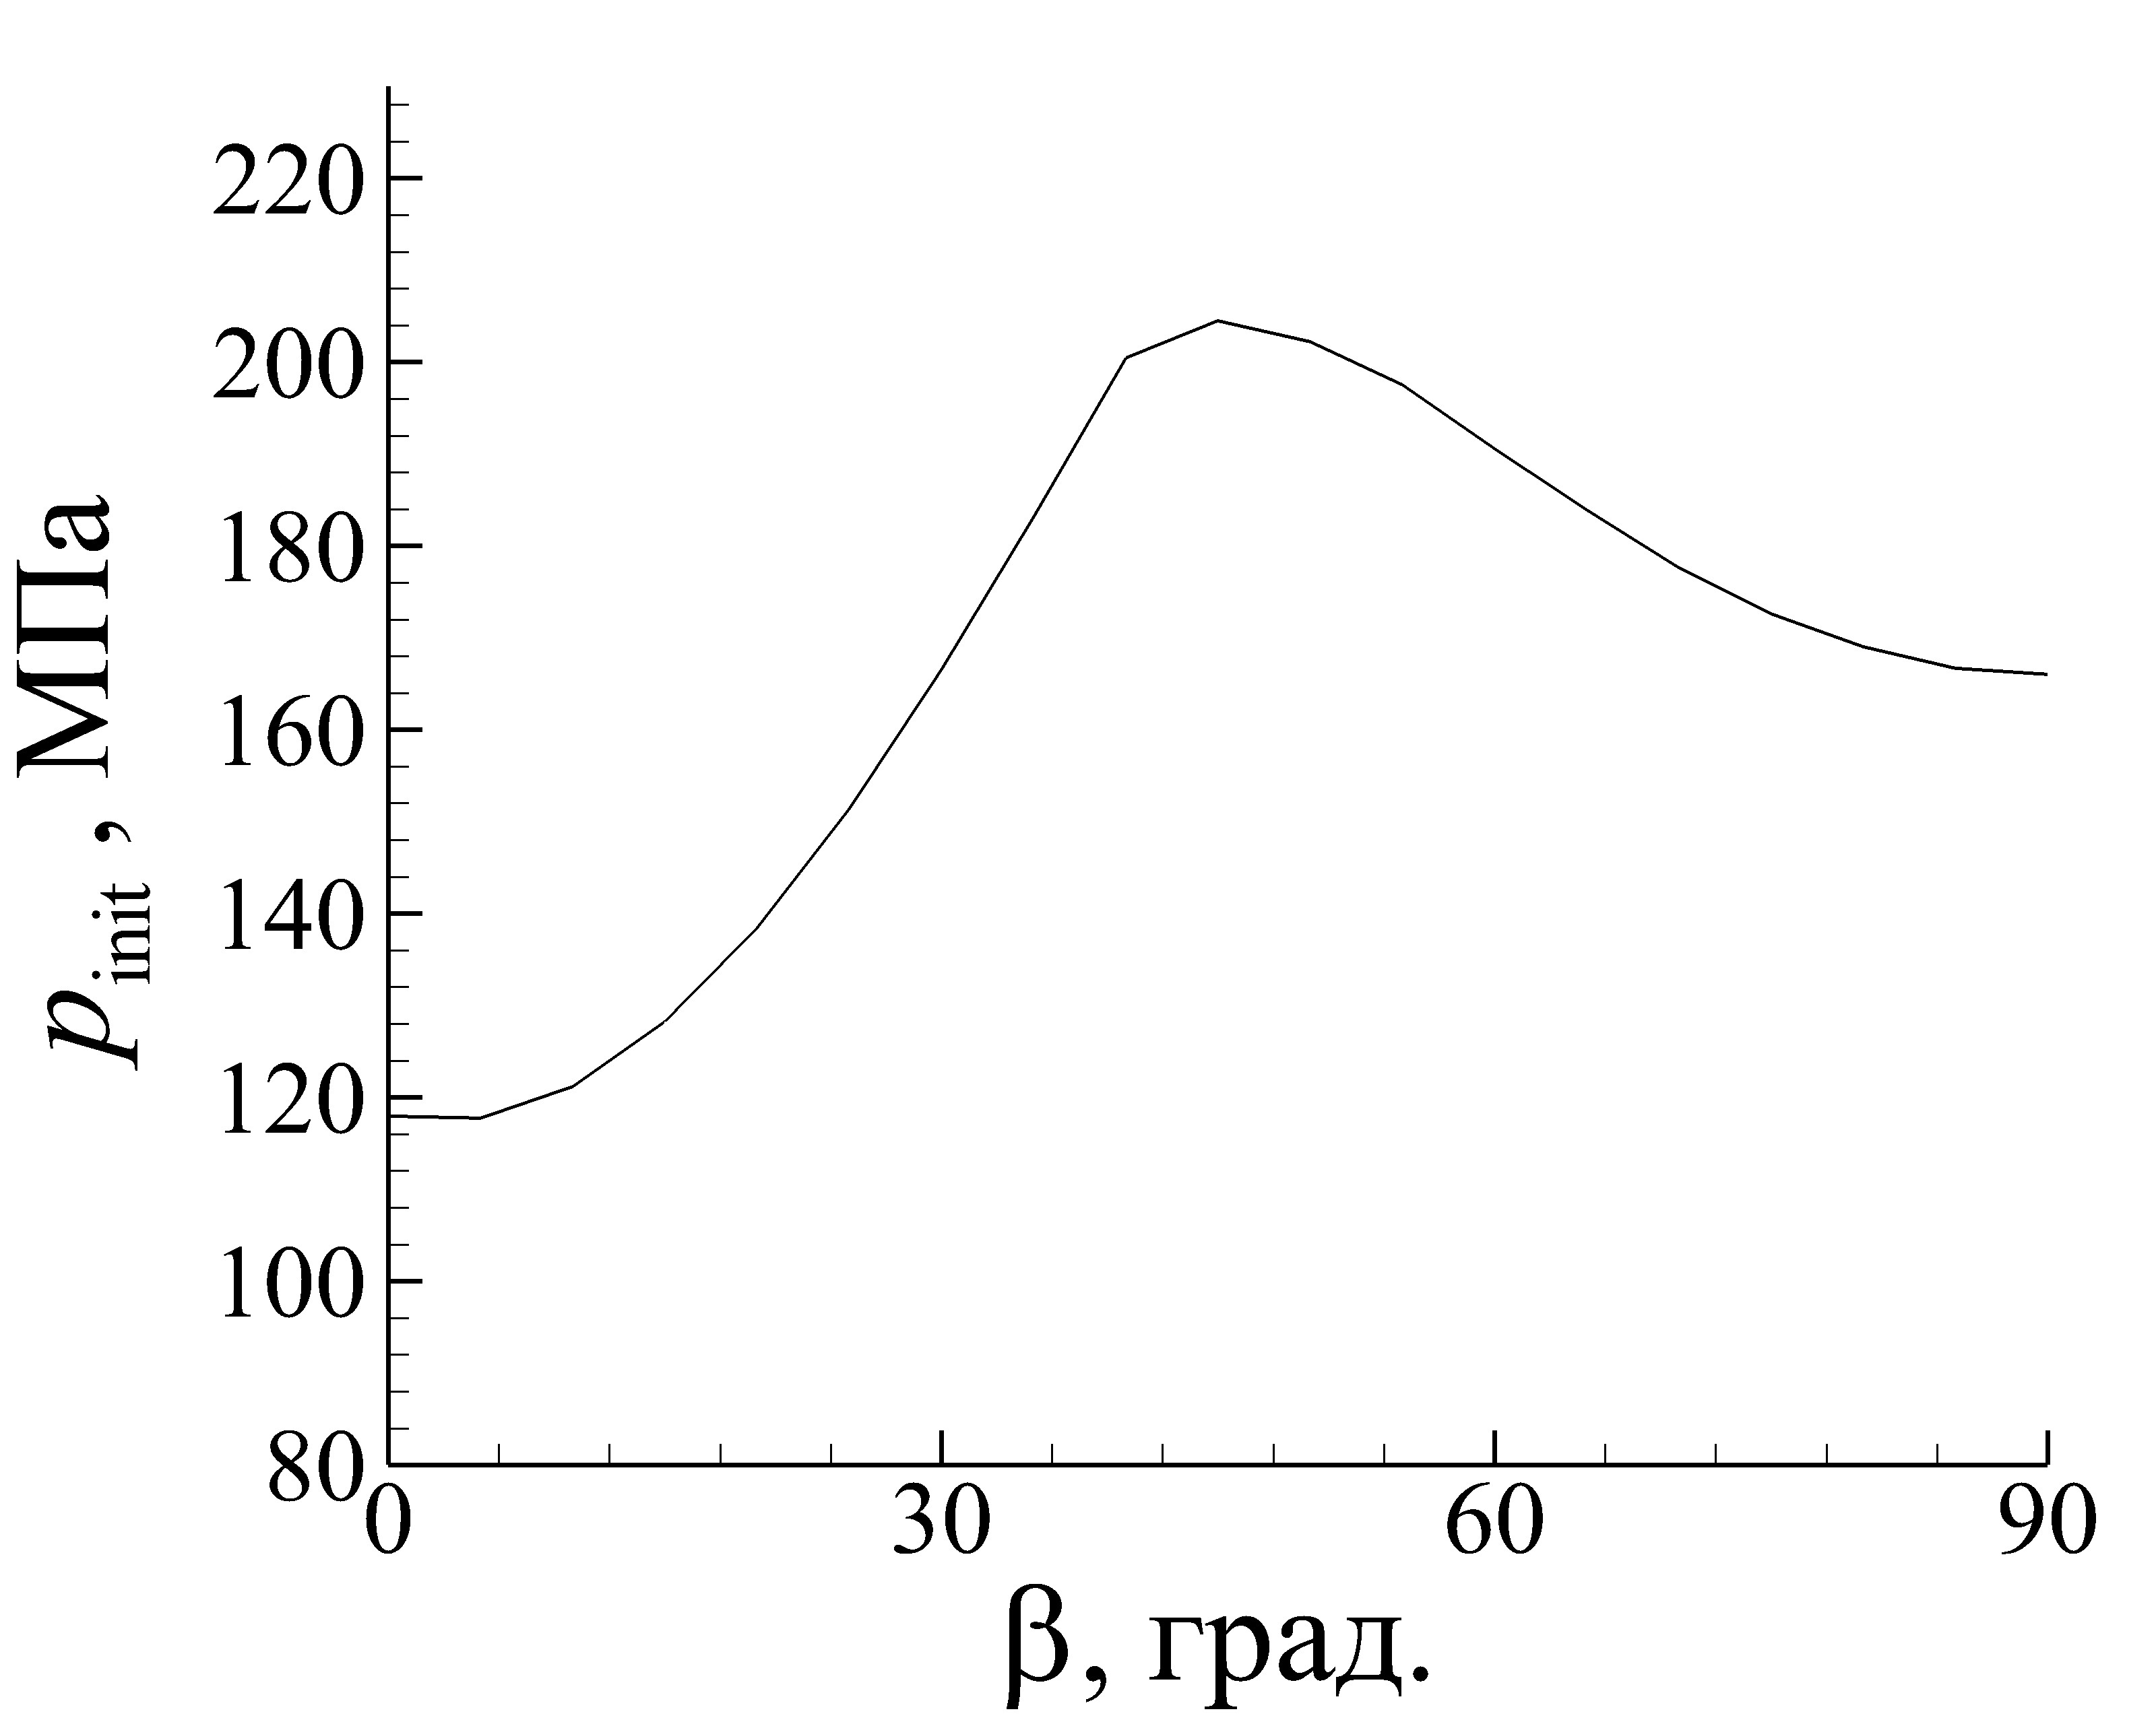
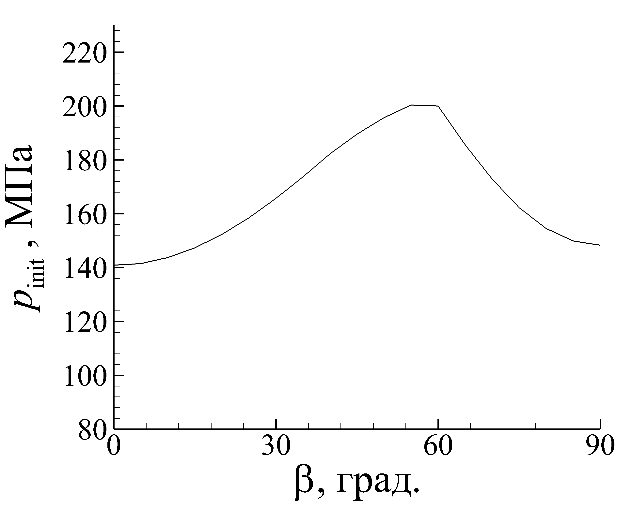
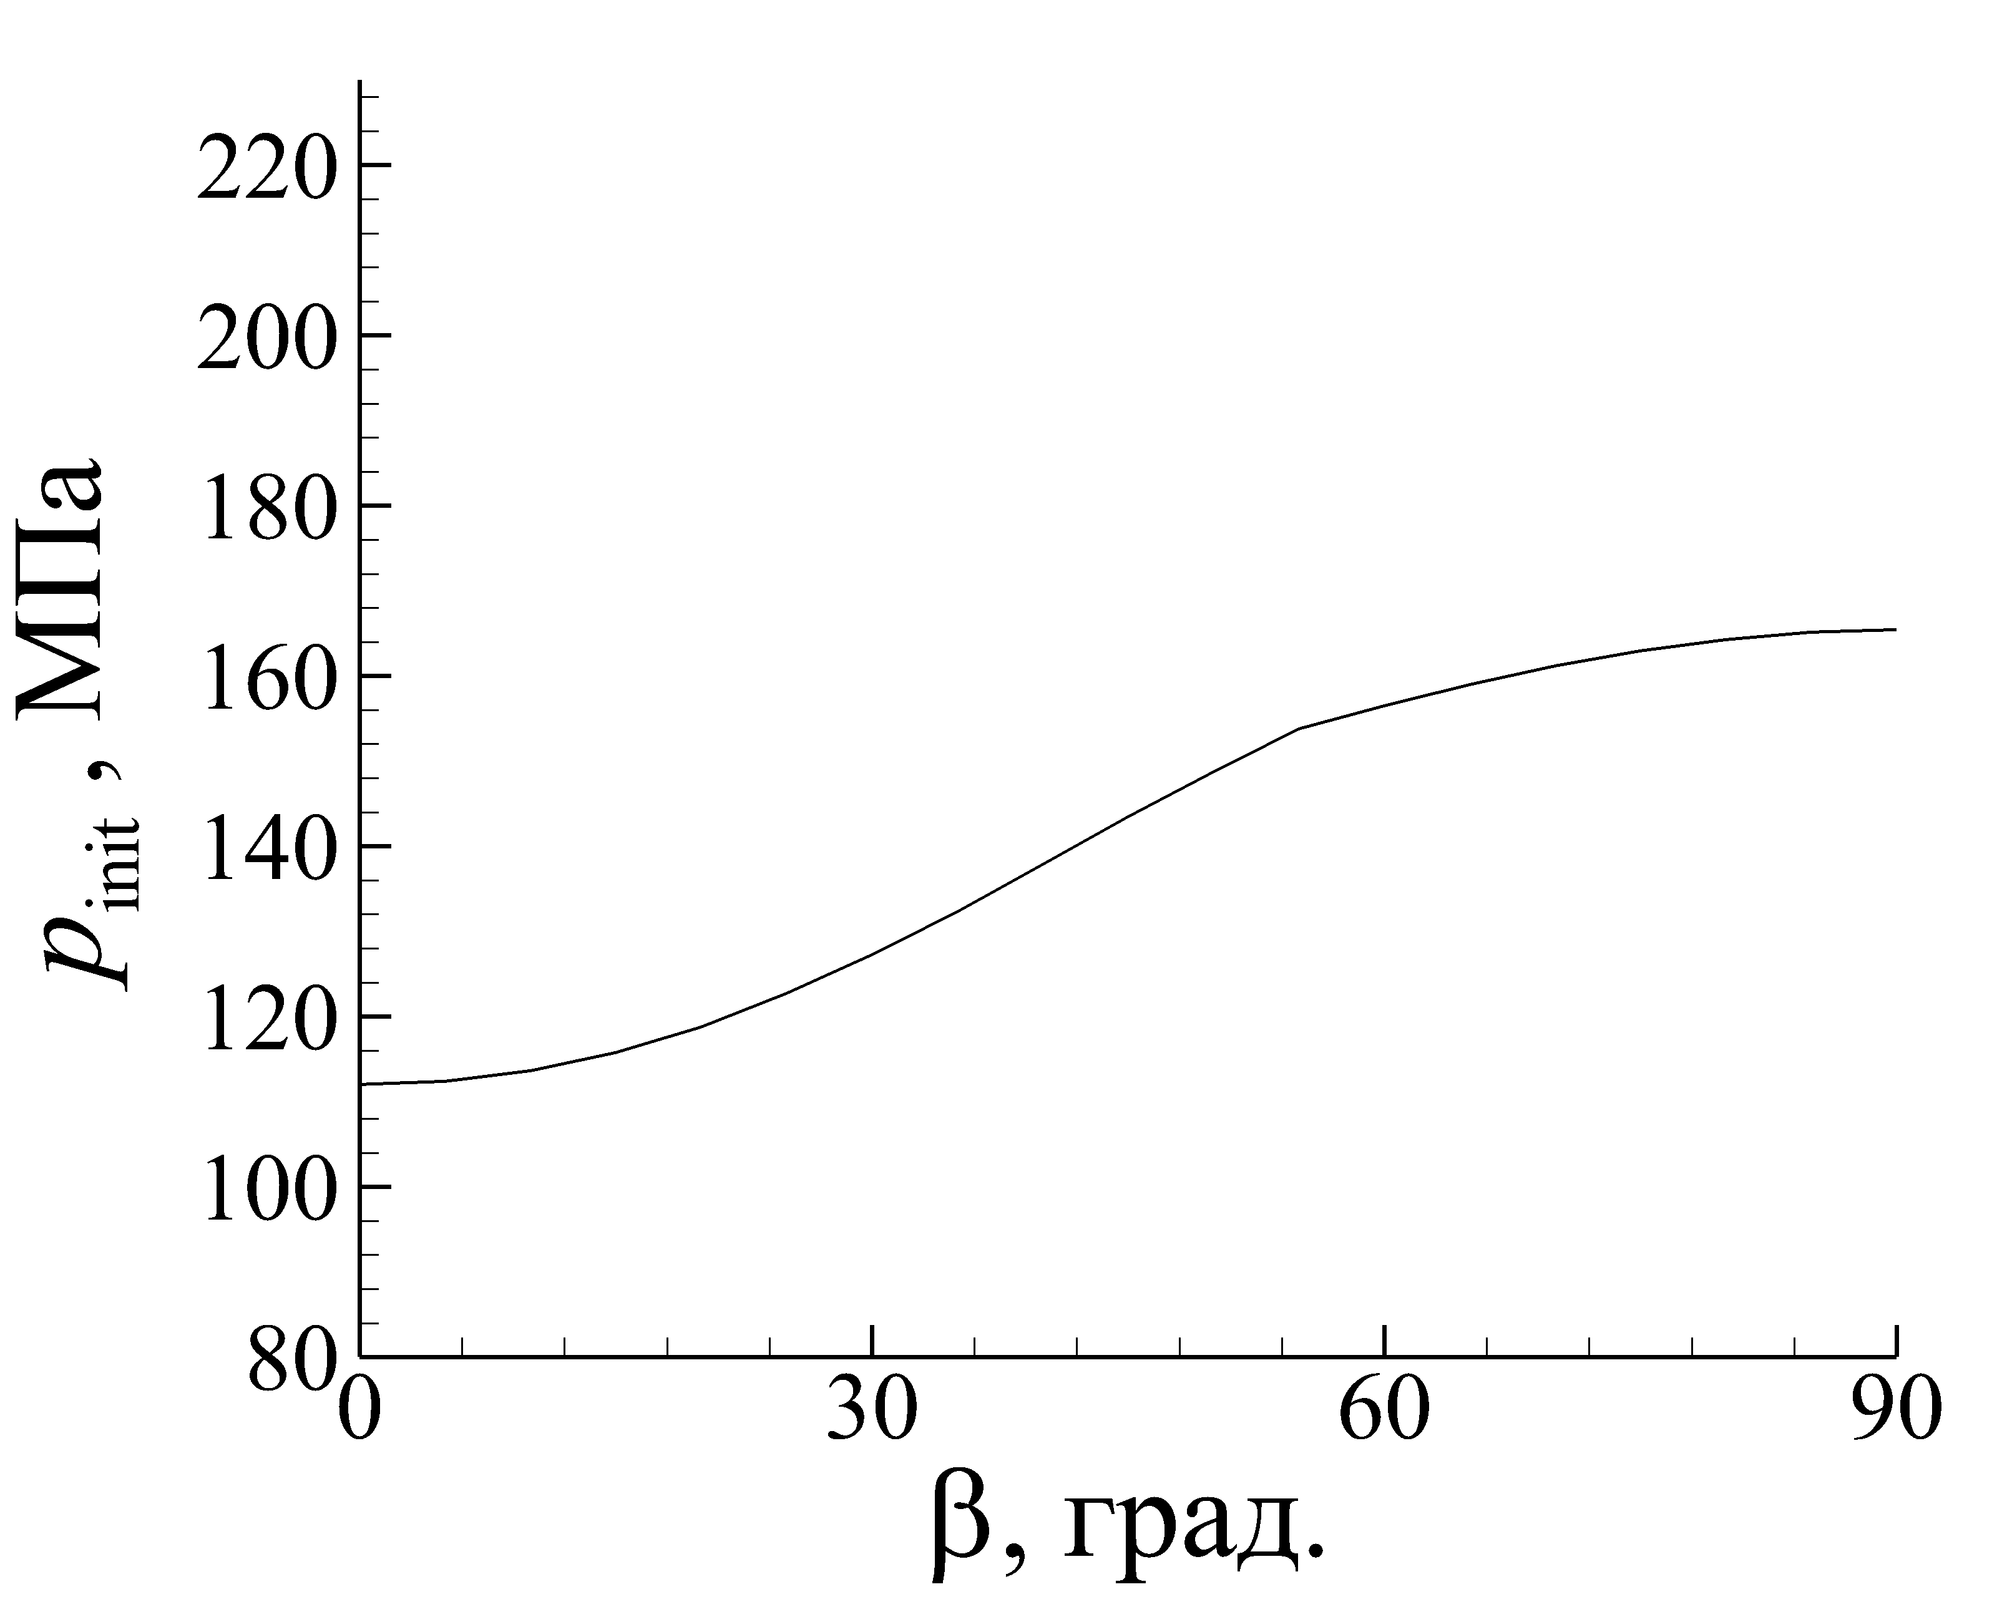
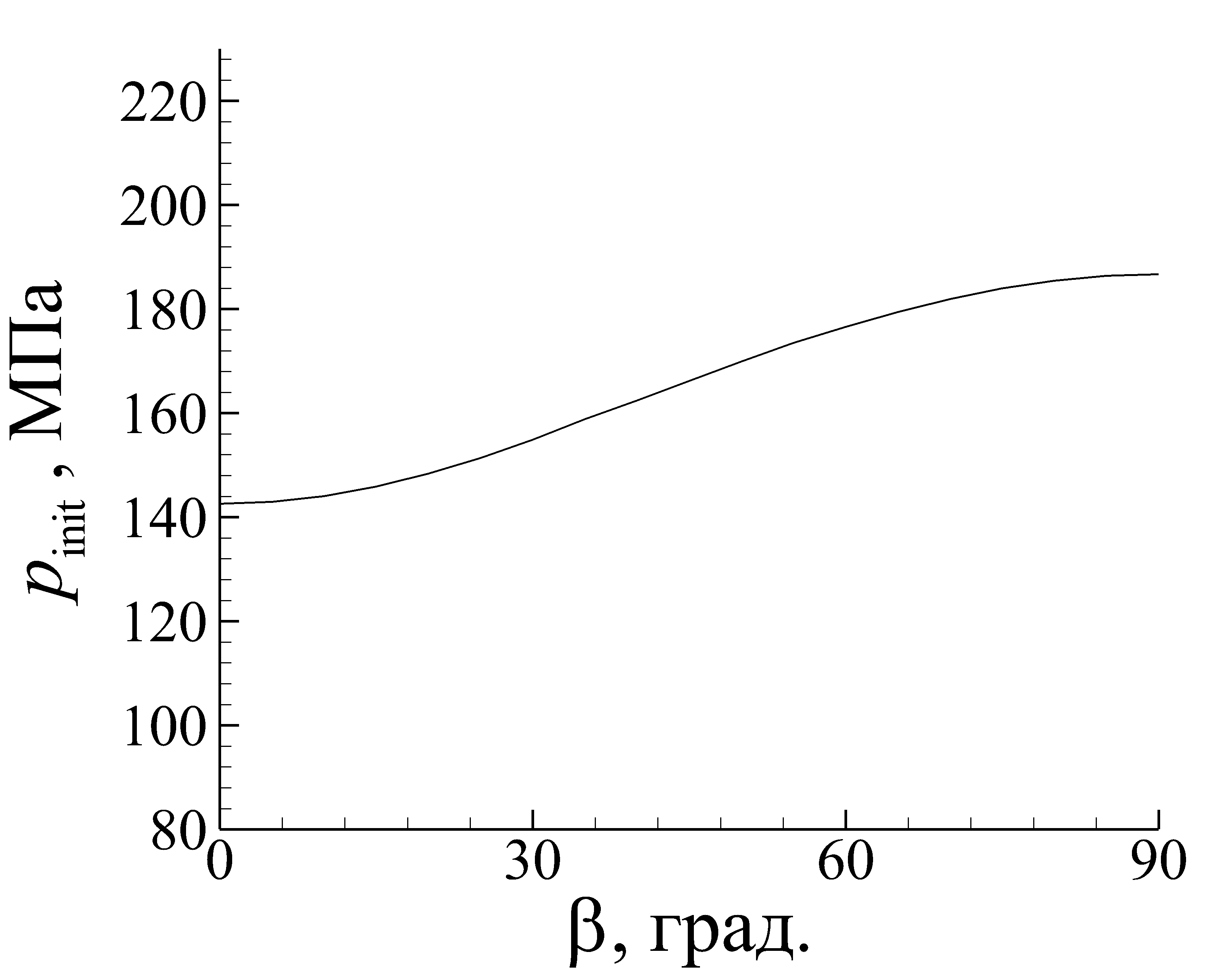
Ориентация перфорации
Notes:
Влияние перфорации. Меняется местоположение трещины.

Slide 30
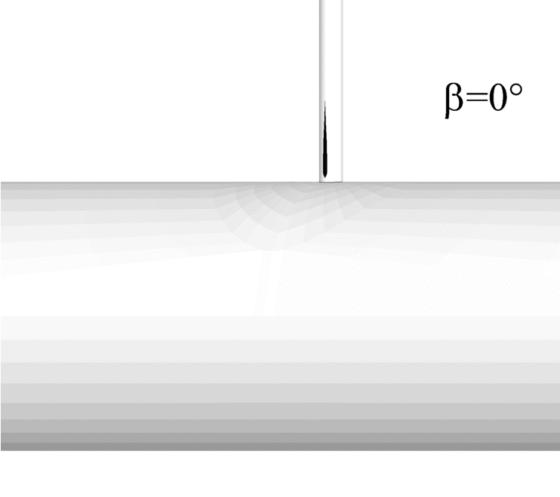
Ориентация перфорации
Notes:
Подробнее предыдущий график.

Slide 31
Основные результаты
Разработанные трехмерные модификации МГЭ применены для расчета НДС в полностью трехмерной модели распространения трещин
В ДМГЭ применение специальных прифронтовых элементов повысило порядок аппроксимации разрыва смещений с 0.5 до 1.5, а точность вычисления разрыва смещений более чем в 9 раз и КИНов более чем в 5 раз
В МГЭ с пропилом вычислено оптимальное значение толщины пропила (порядка 0.4-0.8 от характерного размера элемента сетки)
Численное сравнение методов показало, что ДМГЭ точнее, чем МГЭ с пропилом, в 3-11 раз
В задачах зарождения трещины показано, что трещина в момент зарождения не всегда ориентирована в плоскости предпочтительного распространения трещины
Учет эффекта размера может приводить к существенному повышению давления зарождения трещины, а также к изменению местоположения и ориентации зародышевой трещины
Ориентация скважины и перфорации относительно напряжений залегания существенно влияют на давление зарождения трещины (до 1.5 раз), а также на местоположение и ориентацию зародышевой трещины

Slide 32
Публикации по теме диссертации
Монография
1. Черный С.Г., Лапин В.Н., Есипов Д.В., Куранаков Д.С. Методы моделирования зарождения и распространения трещин (монография). Институт вычислительных технологий СО РАН, Новосибирск: Изд-во СО РАН, 2016, 312 с.
Издания, рекомендованные ВАК
Есипов Д.В., Куранаков Д.С., Лапин В.Н., Черный С.Г. Многозонный метод граничных элементов и его применение к задаче инициации трещины гидроразрыва из перфорированной обсаженной скважины // Вычислительные технологии. 2011, Т. 16, № 6, С. 13–26.
Alekseenko O.P., Potapenko D.I., Cherny S.G., Esipov D.V., Kuranakov D.S., Lapin V.N. 3D modeling of fracture initiation from perforated noncemented wellbore // SPE Journal, 2013, Vol. 18, No. 3, P. 589–600.
Куранаков Д.С., Есипов Д.В., Лапин В.Н., Черный С.Г. Трехмерный дуальный метод граничных элементов решения задач упругости с трещинами // Вестник НГУ. Серия: Информационные технологии. 2015, Т. 13, № 1, С. 74–90.
Shokin Yu., Cherny S., Esipov D., Lapin V., Lyutov A., Kuranakov D. Three-dimensional model of fracture propagation from the cavity caused by quasi-static load or viscous fluid pumping // Communications in Computer and Information Science. — Springer Science + Business Media, 2015, P. 143–157.
Kuranakov D.S., Esipov D.V., Lapin V.N., Cherny S.G. Modification of the boundary element method for computation of three dimentional fields of strain-stress state of cavities with cracks // Eng. Frac. Mech., 2016, Vol. 153, P. 302–318.
Cherny S., Lapin V., Esipov D., Kuranakov D., Avdyushenko A., Lyutov A., Karnakov P. Simulating fully 3D non-planar evolution of hydraulic fractures // Int. J. of Frac., Vol. 201., No. 2, P. 181–211.
Cherny S., Esipov D., Kuranakov D., Lapin V., Chirkov D., Astrakova A. Prediction of fracture initiation zones on the surface of three-dimensional structure using the surface curvature // Eng. Frac. Mech., 2017, Vol. 172, P. 196–214.

Slide 33
Публикации по теме диссертации
Труды конференций
Черный С.Г., Лапин В.Н., Есипов Д.В., Куранаков Д.С. Метод граничных элементов и его приложение к задаче разрушения перфорированной скважины // 10-я Всероссийская научная конференция «Краевые задачи и математическое моделирование», 2010
Лапин В.Н., Черный С.Г., Есипов Д.В., Куранаков Д.С. Трехмерная модель зарождения и распространения трещины от полости в упругой среде нагруженной постоянным давлением // VIII Казахстанско-Российская международная научно-практическая конференция «Математическое моделирование в научно-технологических и экологических проблемах нефтегазовой отрасли», 2014
Куранаков Д.С., Есипов Д.В., Лапин В.Н., Черный С.Г. Трехмерная численная модель зарождения трещин, учитывающая «эффект размера» // VIII Казахстанско-Российская международная научно-
практическая конференция «Математическое моделирование в научно-технологических и экологических проблемах нефтегазовой отрасли», 2014
Aidagulov G., Alekseenko O., Chang F., Bartko K., Cherny S., Esipov D., Kuranakov D., Lapin V. Model of hydraulic fracture initiation from the notched openhole // Proceedings of the 2015 Annual Technical Symposium & Exhibition, 2015
Briner A., Florez J.C., Nadezhdin S., Alekseenko O., Gurmen N., Cherny S., Kuranakov D., Lapin V. Impact of perforation tunnel orientation and length in horizontal wellbores on fracture initiation pressure in maximum tensile stress criterion model for tight gas fields in the Sultanate of Oman // SPE Middle East Oil & Gas Show and Conference, 2015
Briner A., Florez J.C., Nadezhdin S., Gurmen N., Alekseenko O., Cherny S., Kuranakov D., Lapin V. Impact of wellbore orientation on fracture initiation pressure in maximum tensile stress criterion model for tight gas field in the Sultanate of Oman // SPE North Africa Technical Conference and Exhibition, 2015
Briner A., Florez J.C., Nadezhdin S., Gurmen N., Alekseenko O., Cherny S., Kuranakov D., Lapin V. Impact of wellbore completion type on fracture initiation pressure in maximum tensile stress criterion model for tight gas field in the Sultanate of Oman // International Petroleum Technology Conference, 2015
Свидетельство о государственной регистрации программы для ЭВМ
Черный С.Г., Лапин В.Н., Есипов Д.В., Куранаков Д.С. Программа трехмерного моделирования зарождения трещины в хрупком материале под воздействием приложенной нагрузки «CADINIT/2019». № 2019613363

Slide 34
Спасибо за внимание

